Slide 1
Ziemne roboty instalacyjne - literatura
Jaworski K. M.: Podstawy organizacji budowy. Wydawnictwo Naukowe PWN, Warszawa 2004.
Jaworski K.M.: Metodologia projektowania realizacji budowy. PWN, Warszawa 1999.
A. Dyżewski – Technologia i organizacja budowy. Arkady. Warszawa 1990
Rowiński – Technologia i organizacja procesów inżynieryjnych budownictwa miejskiego. Wyd. Pol. Śląskiej
Ustawa – Prawo budowlane – tekst jednolity Sejm – akty prawne
Warunki techniczne wykonywania i odbioru robót budowlanych - redakcja A.Ujma Verlag Dashofer
Specyfikacje techniczne wykonywania i odbioru robót budowlanych; branżowe według wytycznych
T. Przechodzień-Roboty ziemne w zimie. Wyd. Arkady

Slide 2
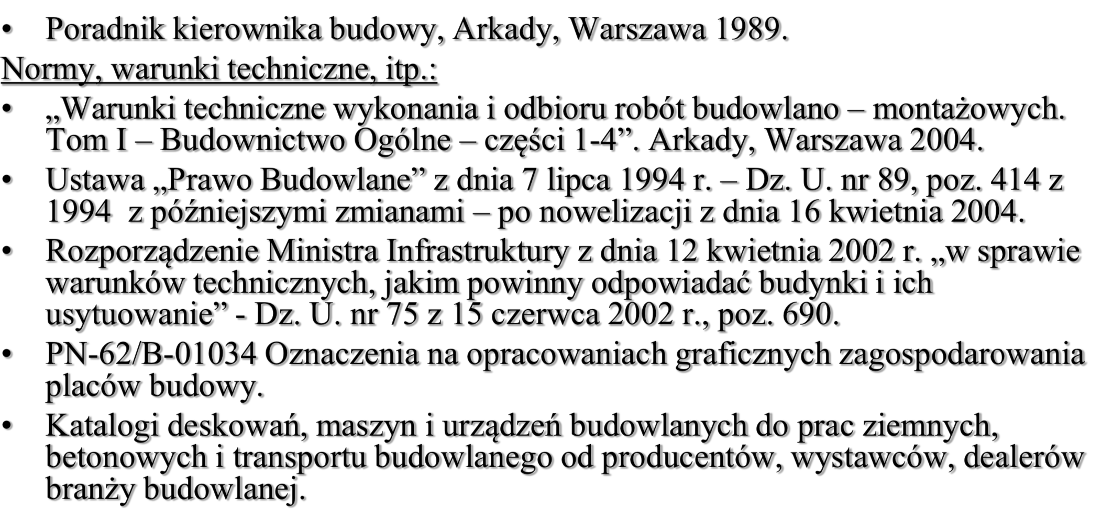
Ziemne roboty instalacyjne - literatura

Slide 3
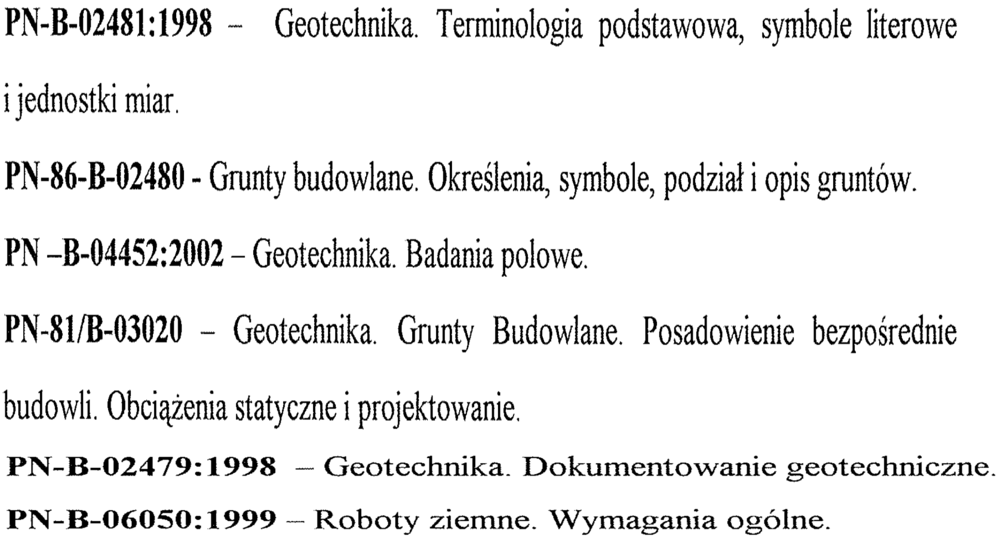
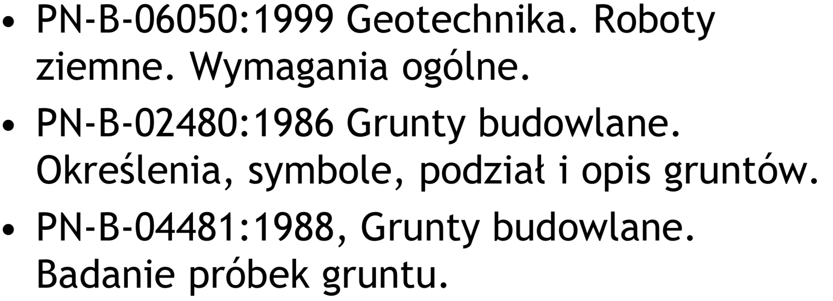
Normy

Slide 4
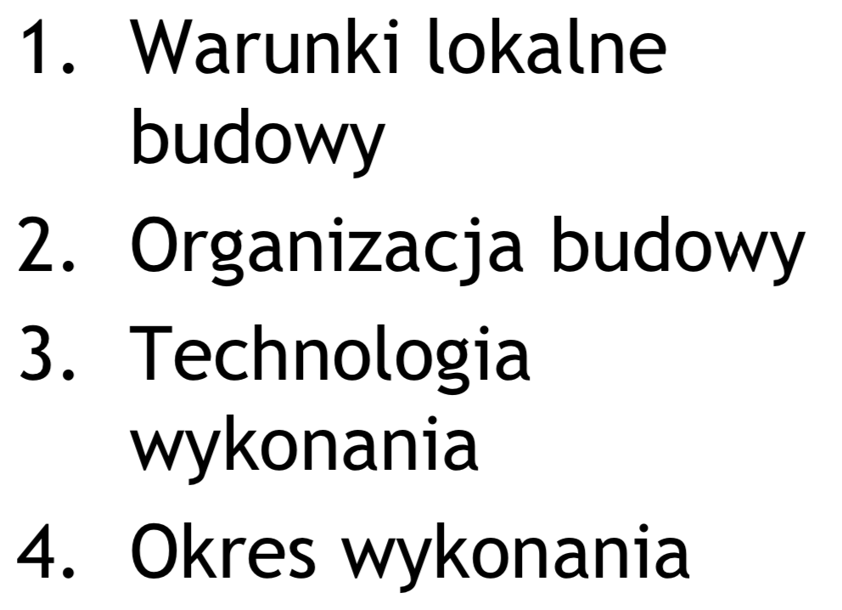
Czynniki wpływające na koszty budowy

Slide 5
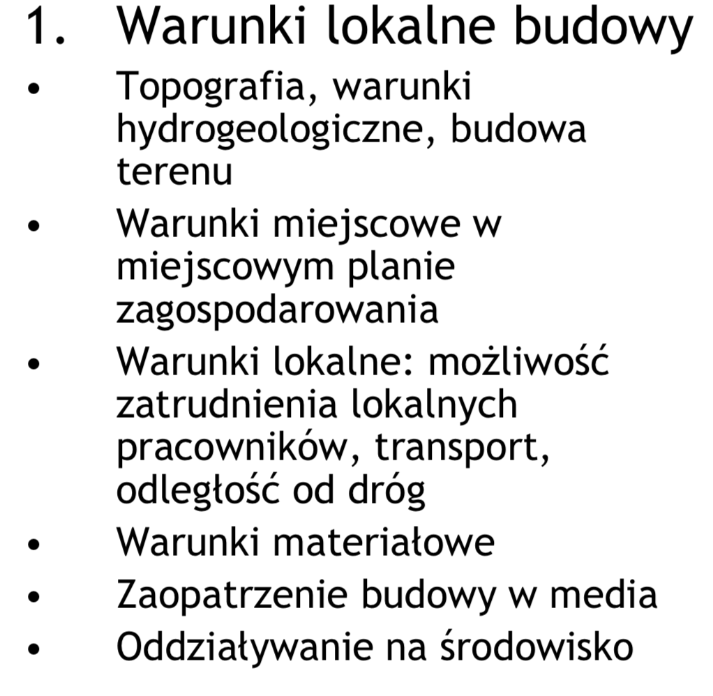
Czynniki wpływające na koszty budowy

Slide 6
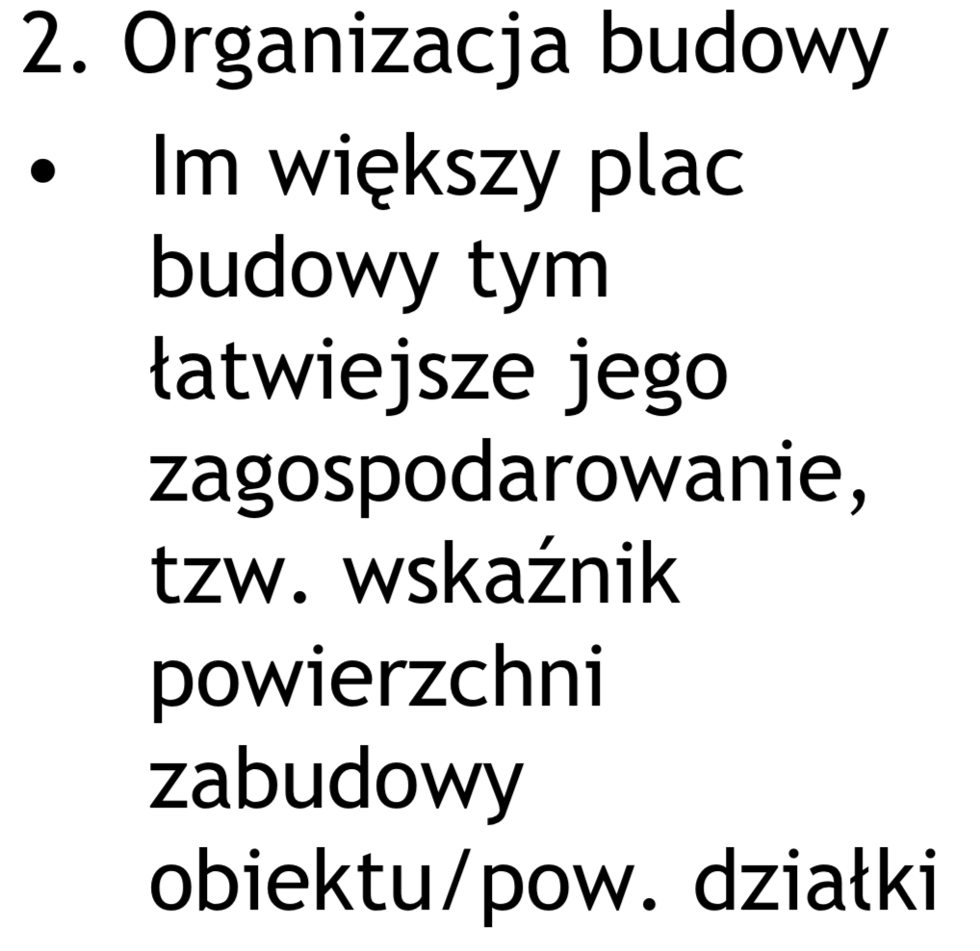
Czynniki wpływające na koszty budowy

Slide 7
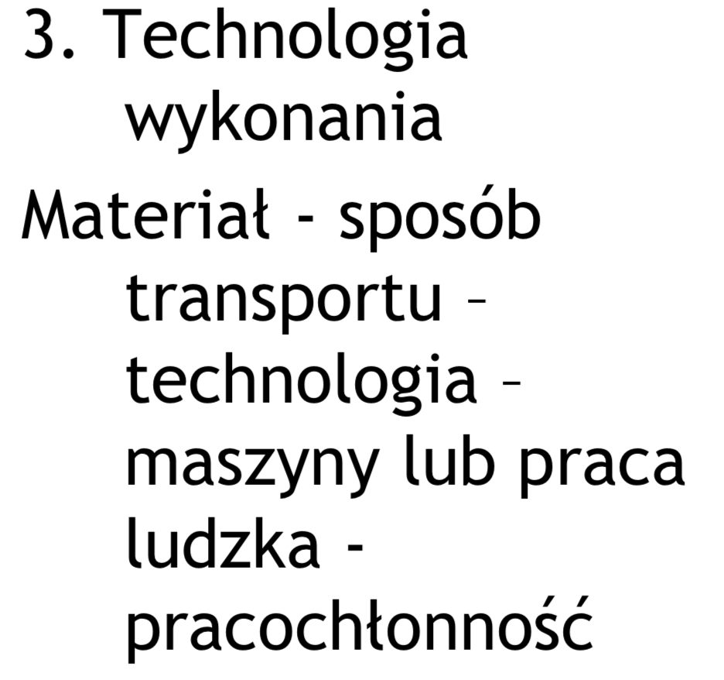
Czynniki wpływające na koszty budowy

Slide 8


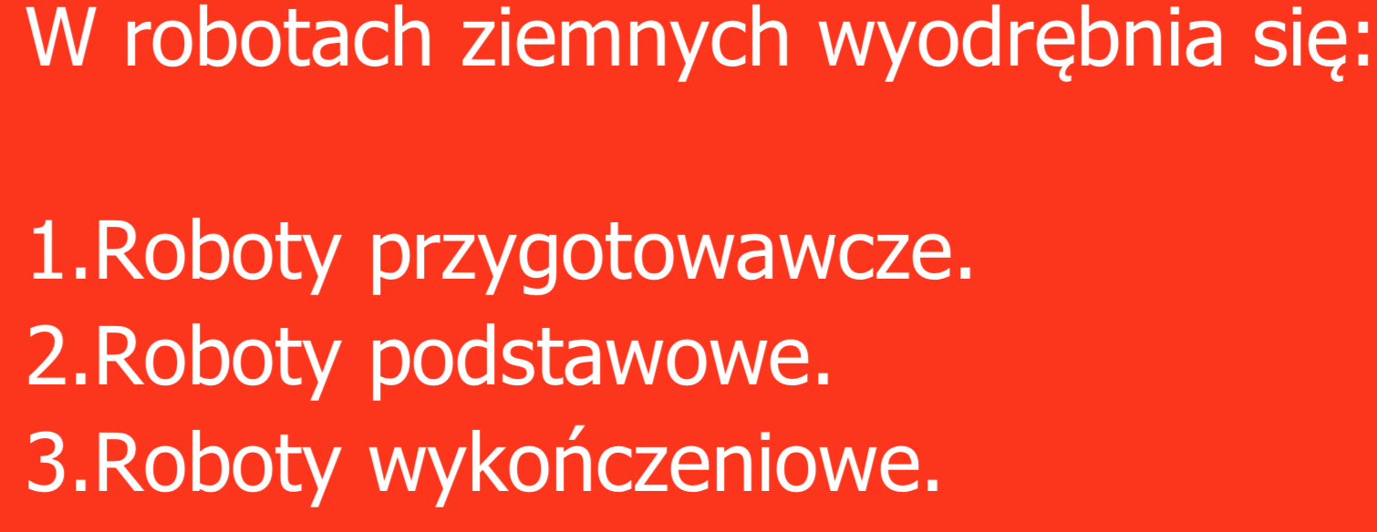
Podstawowe definicje

Slide 9
Podstawowe definicje

Slide 10

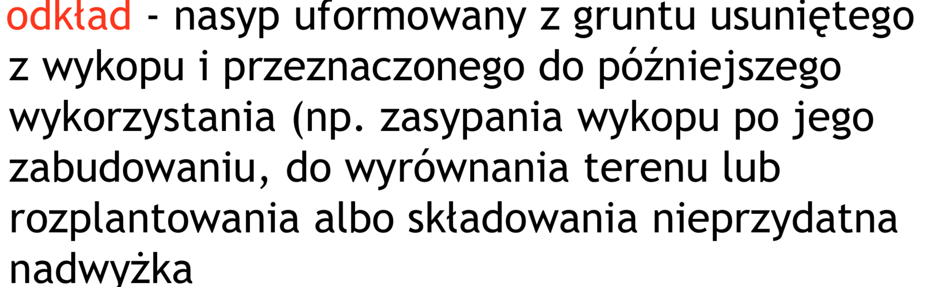
Podstawowe definicje

Slide 11

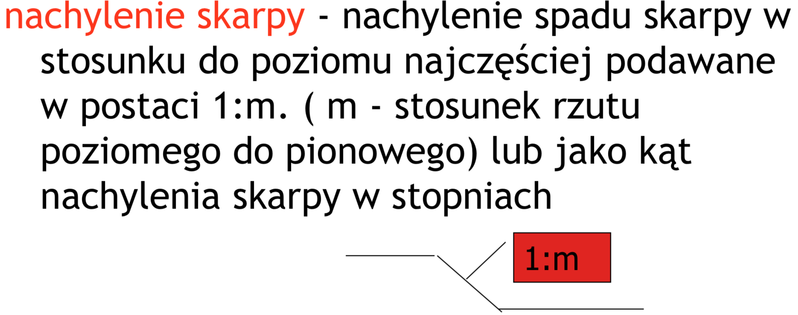
Podstawowe definicje

Slide 12
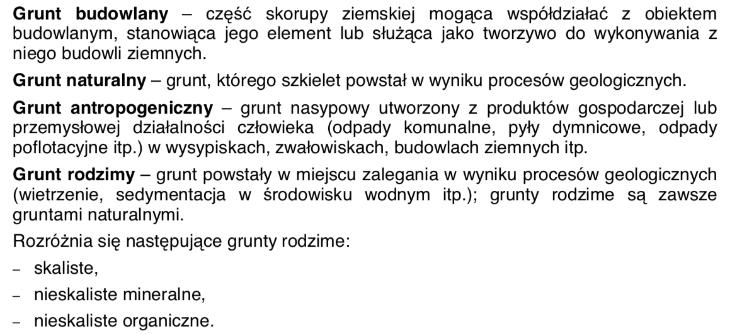
Podstawowe definicje

Slide 13
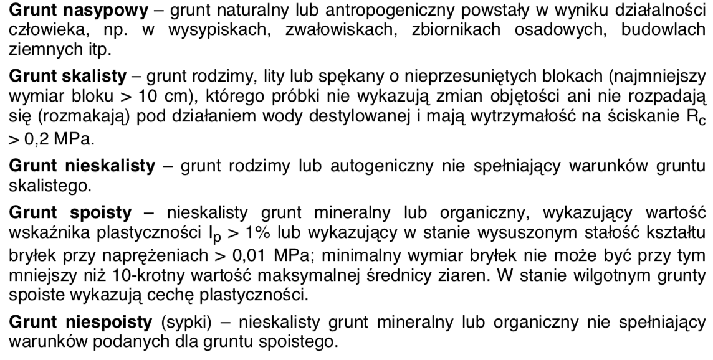
Podstawowe definicje

Slide 14
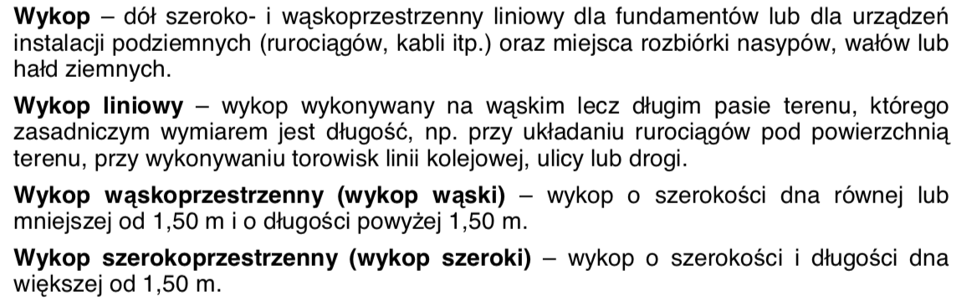
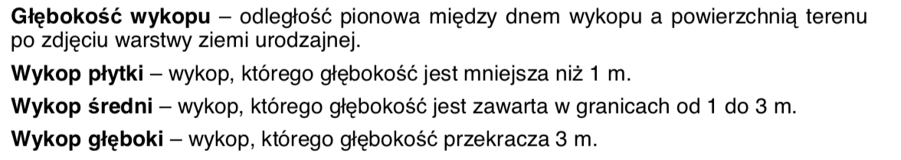
Podstawowe definicje

Slide 15
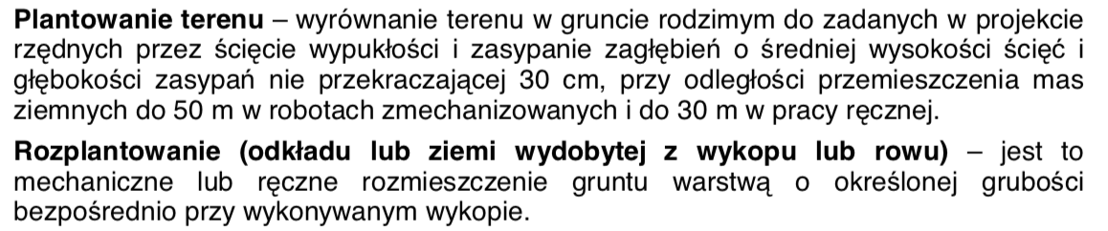
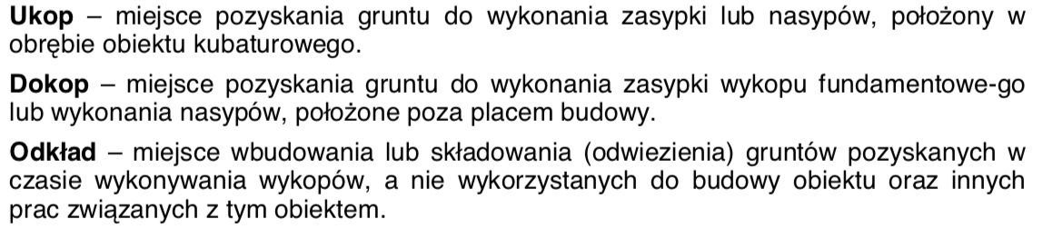
Podstawowe definicje

Slide 16
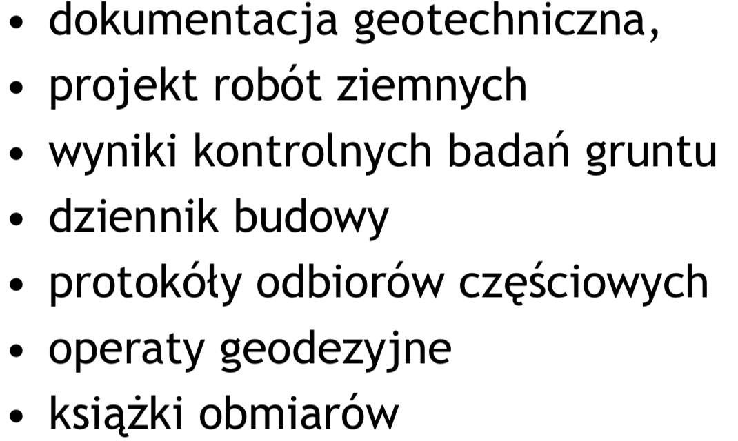
Dokumentacja techniczna

Slide 17
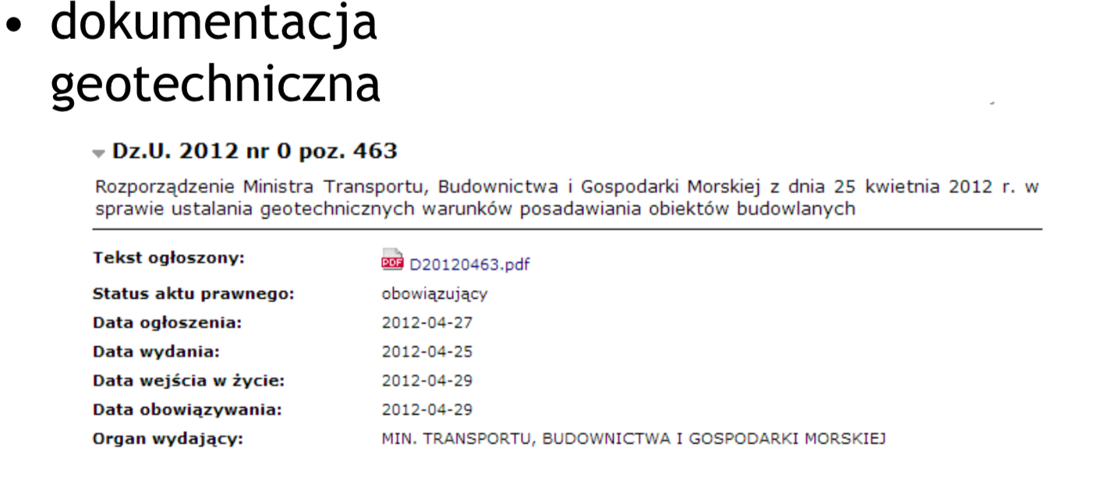
Dokumentacja techniczna

Slide 18
Roboty ziemne
Podział robót ziemnych
Roboty ziemne to roboty budowlane polegające na wydobywaniu gruntu naturalnego, jego przemieszczaniu na inne miejsce i nadawaniu mu kształtu, zgodnie z wymaganiami projektu. Roboty ziemne prowadzi się podczas realizacji:
budowli podziemnych np. zbiorników, tuneli, schronów
fundamentów budowli nadziemnych
instalacji podziemnych, np. rurociągów, kabli
podłoża pod nawierzchnie, np. dróg, linii kolejowych, lotnisk, placów
kształtowania terenu, np. usypywania wałów, nasypów, tworzenia sztucznych wzniesień i dolin.
Roboty ziemne, nie związane z budownictwem, występują np. w górnictwie odkrywkowym, podczas wznoszenia obiektów związanych z obronnością kraju, kształtowania wysypisk odpadów komunalnych, przemysłowych.

Slide 19
Roboty ziemne
Biorąc po uwagę kształt i rozmiary zajętego pasa terenu rozróżnia się
roboty ziemne liniowe - wykonywane na wąskim i długiem pasie terenu, np. roboty ziemne związane z budową drogi, układaniem torowisk, rurociągów lub kabli pod powierzchnią terenu.
roboty ziemne powierzchniowe - wykonywane w celu dostosowywania powierzchni terenu do potrzeb przyszłej zabudowy, np. pod lotnisko, place miejskie
wykopy budowlane - niezbędne do wykonywania podziemnych części budynków lub innych obiektów budowlanych oraz posadowienia ich fundamentów (zależnie od wymiarów planie rozróżnia się wykopy szerokoprzestrzenne- o wszystkich bokach dłuższych niż 2 metry oraz wykopy wąsko-przestrzenne - w których jeden z boków jest
dłuższy niż 2 metry

Slide 20
Roboty ziemne
Wykopy i nasypy
Roboty ziemne możemy podzielić na wykopy i nasypy zależnie od tego, czy wykonuje się je niżej, czy powyżej istniejącej powierzchni terenu.
Zarówno wykopy, jak i nasypy mogą występować jako stałe, docelowe elementy ukształtowania terenu i jako czasowe , przeznaczone do wykonywania określonych robót budowlanych czy instalacyjnych w wykopie lub do rozprowadzania ziemi z nasypu po zakończeniu budowy.
Zarówno wykopy, jak i nasypy mają określony kształt geometryczny, umożliwiając obliczenie ilości ziemi przeznaczonej do przemieszczenia podczas robót ziemnych. Wielkościami charakterystycznymi określającymi wykop są:
szerokość i długość wykopu na powierzchni, szerokość i długość dna wykopu, głębokość oraz nachylenie skarp (ścian bocznych) w stosunku do poziomu. W nasypie wyróżniamy: szerokość i długość podstawy nasypu, szerokość i długość korony nasypu, wysokość i nachylenie skarp.

Slide 21
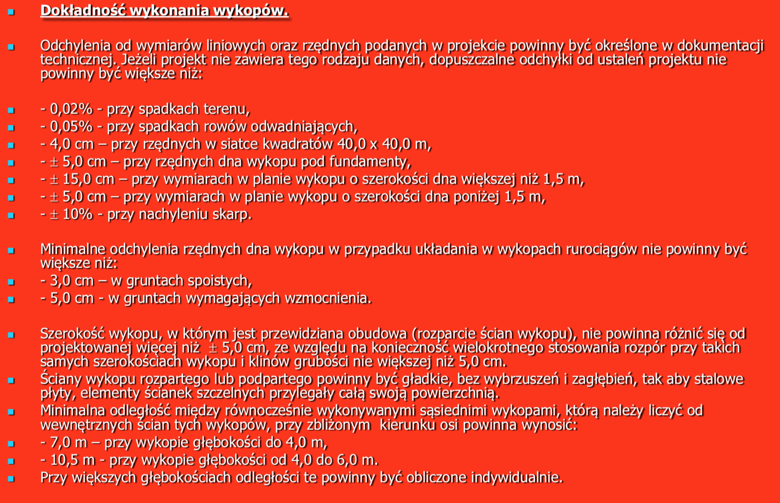
Roboty ziemne
Wykopy i nasypy- dokładność

Slide 22
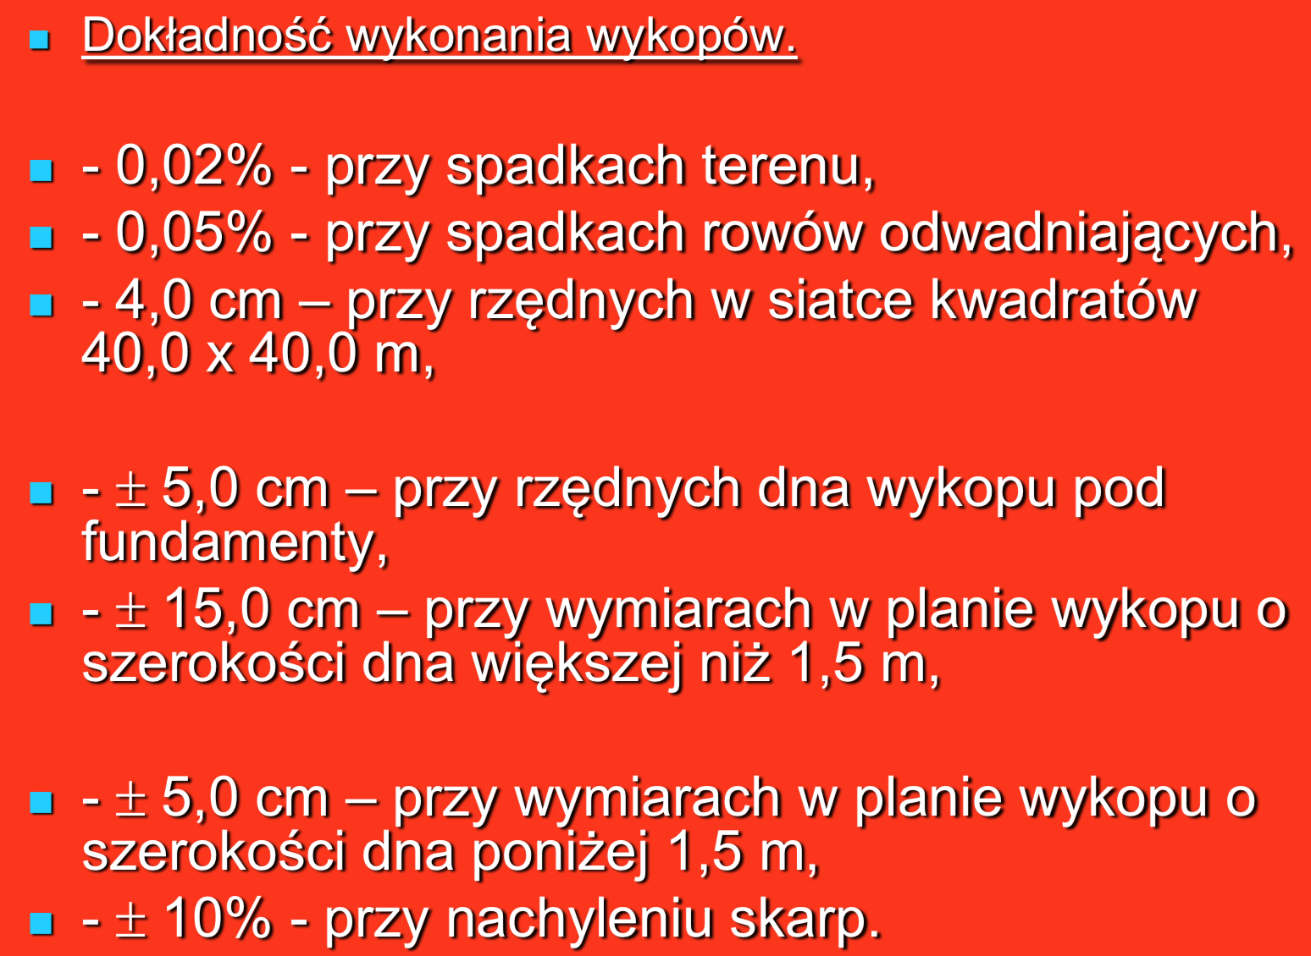
Roboty ziemne
Wykopy - dokładność

Slide 23
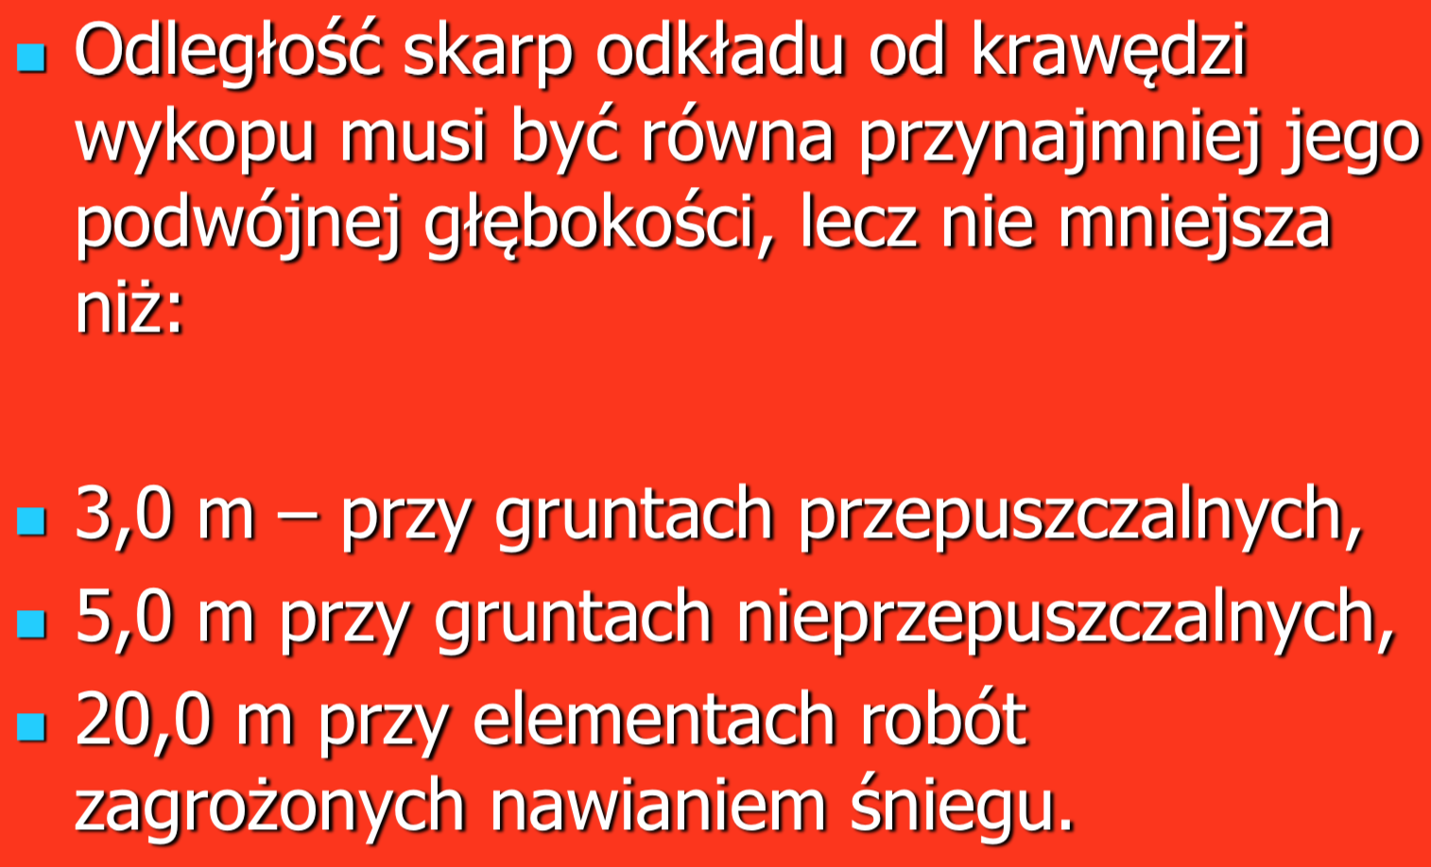
Roboty ziemne
Wykopy - odległości

Slide 24
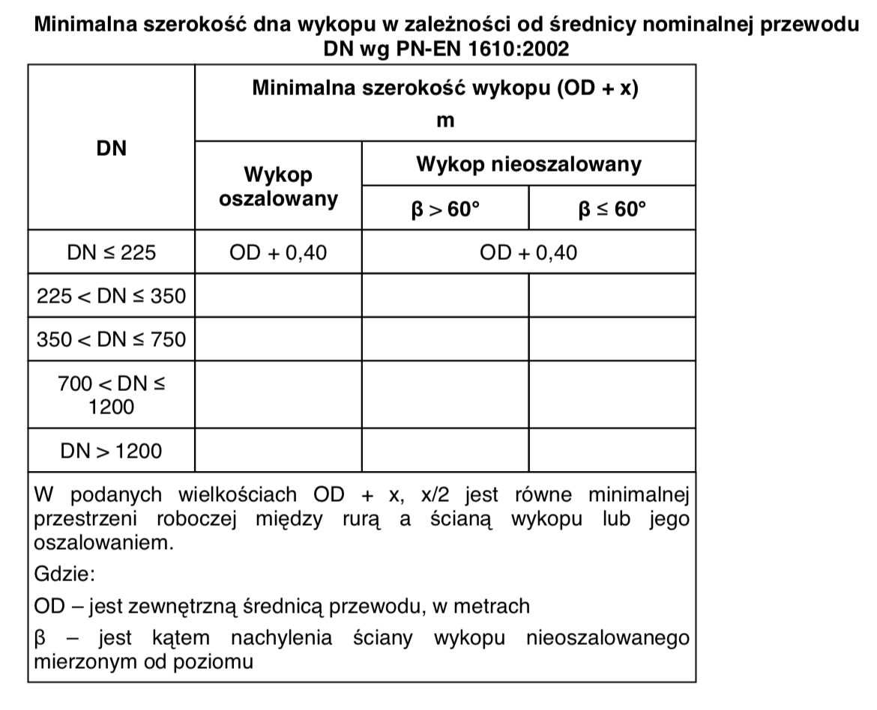
Roboty ziemne
Wykopy liniowe- wymiary

Slide 25
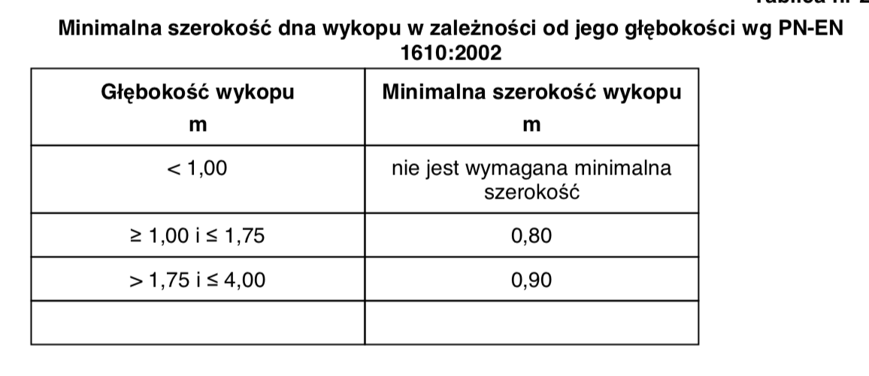
Roboty ziemne
Wykopy liniowe- wymiary

Slide 26
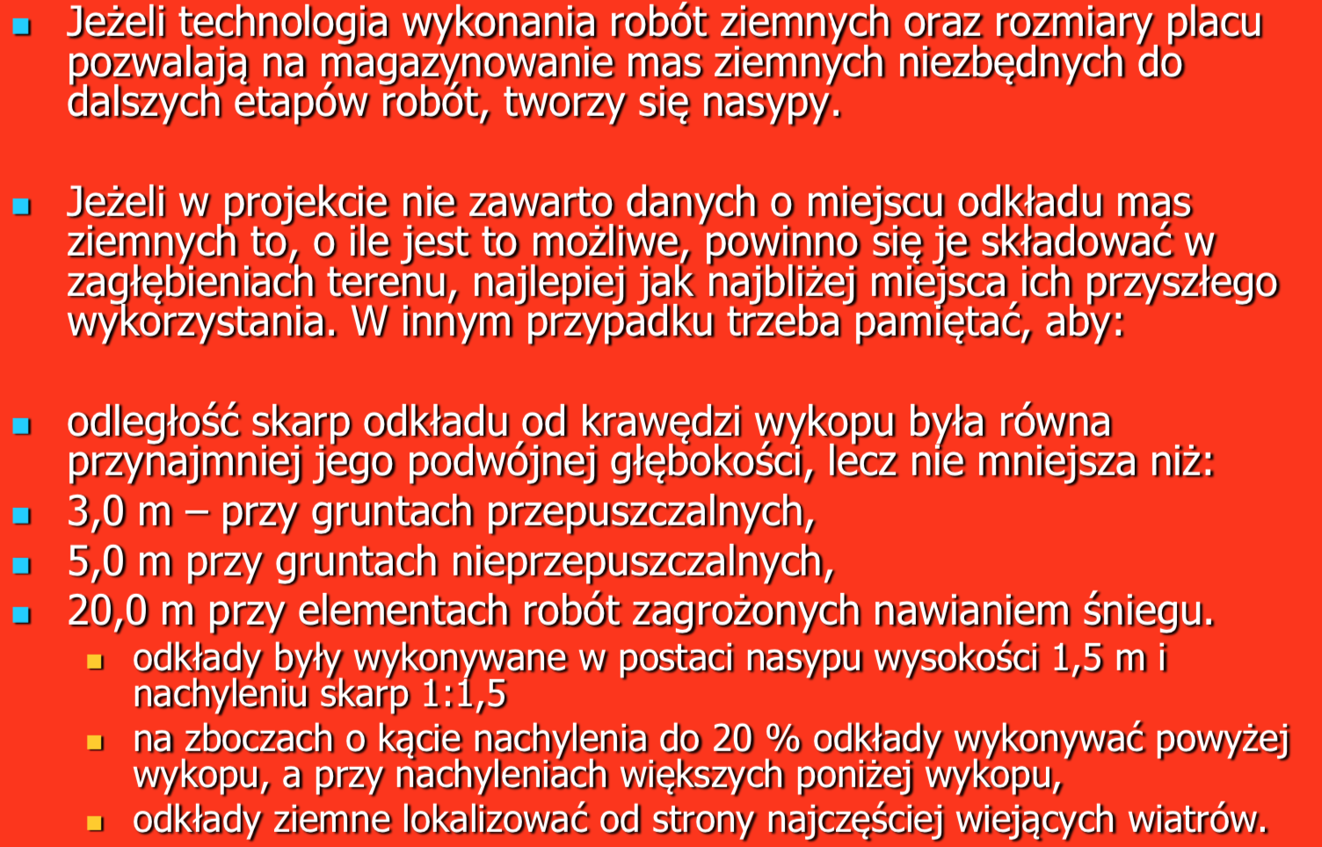
Roboty ziemne
Wykopy – odkład gruntu

Slide 27
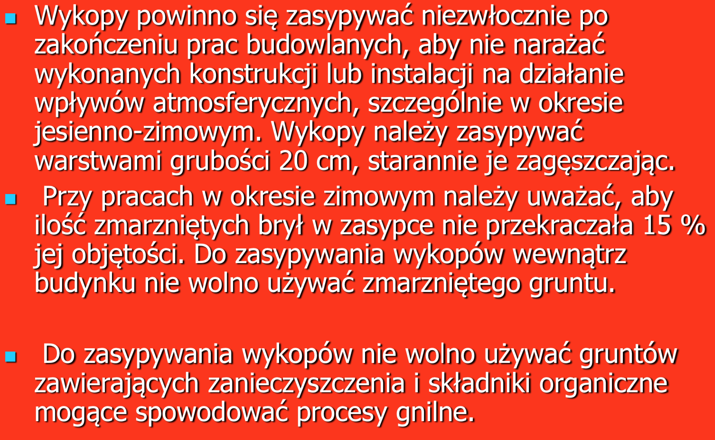
Roboty ziemne
Wykopy – zasypywanie

Slide 28
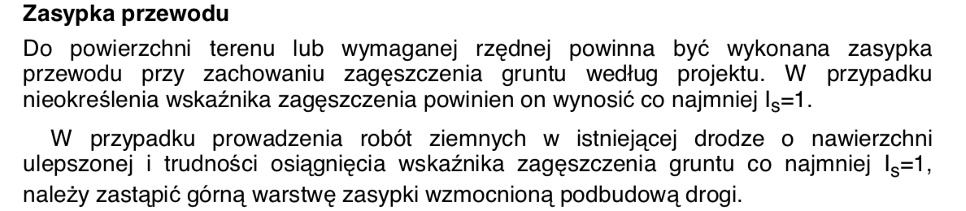
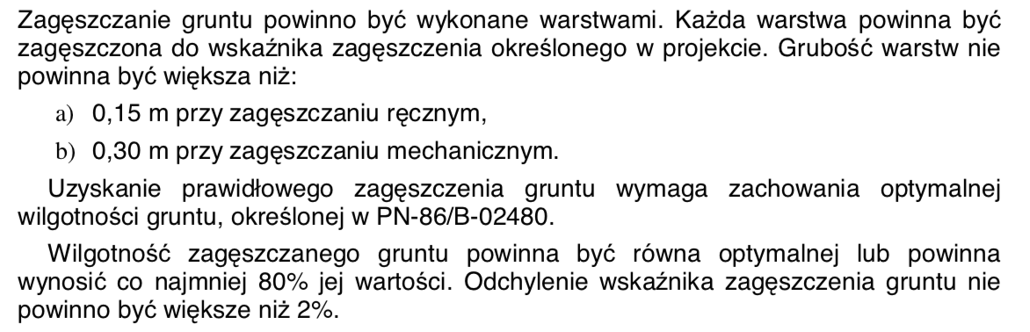
Roboty ziemne
Wykopy – zasypki, zagęszczanie

Slide 29
Roboty ziemne
Wykopy – zasypki, zagęszczanie

Slide 30
Roboty ziemne
Grunty budowlane.
Grunty składają się ze szkieletu gruntowego i porów, przy czym pory mogą być wypełnione powietrzem, powietrzem i wodą lub wodą.
Grunty mineralne rodzime, z punktu widzenia spójności międzycząsteczkowej, można podzielić na spoiste i sypkie.
Grunty spoiste charakteryzują się przyczepnością między cząstkami. Należą do nich grunty pyłowe i iłowe o cząstkach w zasadzie mniejszych od 0.05 mm.
Wysychając grunty te powodują silne wzajemne przywieranie cząstek do siebie i utwardnienie.
Grunty sypkie (niespoiste) są gruntami nie mającymi spójności między ziarnami zarówno w stanie suchym jak i mokrym, a w stanie małego zawilgocenia spójność występuje tylko w bardzo nieznacznym stopniu. Należą do nich grunty o wymiarach ziaren większych niż 0.05 mm, a więc piaski, żwiry, pospółka. Grunty spoiste po wyschnięciu tworzą zwarte bryły, grunty sypkie zaś rozsypują się na poszczególne ziarna.

Slide 31
Roboty ziemne
Grunty budowlane – cechy charakteryst.
Gęstość właściwa szkieletu gruntowego: q_{s}= m_{s}/V_{s}, [t/m³],
gdzie m_{s}- masa szkieletu gruntowego próbki gruntu wysuszonej, t,
V_{s}- objętość szkieletu gruntowego próbki gruntu, m³.
Gęstość właściwa szkieletu gruntowego ma wartość stałą i wynosi średnio ok. 2.65 t/m³.
Gęstość objętościowa gruntu: q=mm/V [t/m³],
gdzie: mm- masa próbki gruntu z określoną, np. naturalną wilgotnością, [t], V - całkowita objętość próbki gruntu, m³.
Gęstość objętościowa szkieletu gruntowego: qd=ms/V, [t/m³],
gdzie: ms-masa szkieletu gruntowego wysuszonej próbki gruntu, [t],
V-całkowita objętość próbki gruntu, [m³].

Slide 32
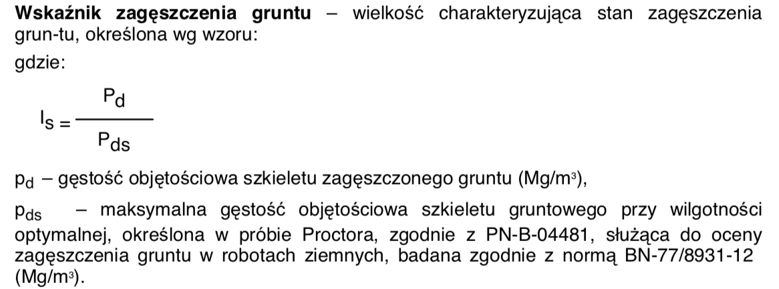
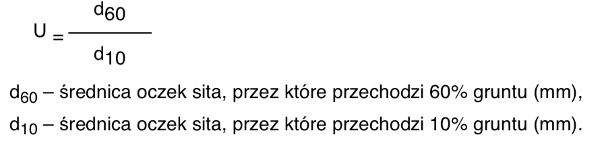
Roboty ziemne
Grunty budowlane – cechy charakteryst.

Slide 33
Roboty ziemne
Grunty budowlane – cechy charakteryst.
Porowatość gruntu: jest stosunkiem objętości porów do objętości całego gruntu; podaje się ją w postaci ułamka lub w procentach.
Spulchnienie gruntu: polega na tym, że przy odspajaniu powiększa on swoją objętość zależnie od rodzaju gruntu oraz sposobu odspojenia (spulchnienie początkowe); w nasypach spulchnienie początkowe zmniejsza się pod wpływem obciążenia warstw dolnych masą warstw górnych, pod wpływem opadów atmosferycznych oraz pod działaniem maszyn i narzędzi zgęszczających.
Proces zmniejszenia spulchnienia początkowego przebiega najszybciej za pomocą narzędzi mechanicznych (ubijaki, walce wibracyjne, zagęszczarki...) W wyniku tych działań spulchnienie początkowe zanika częściowo pozostając w średnich warunkach jako spulchnienie końcowe.
Aby określić objętość gruntu spulchnionego Vs, należy uwzględnić współczynnik spulchnienia, wprowadzając go jako mnożnik do obliczonej objętości gruntu rodzimego w wykopie.

Slide 34
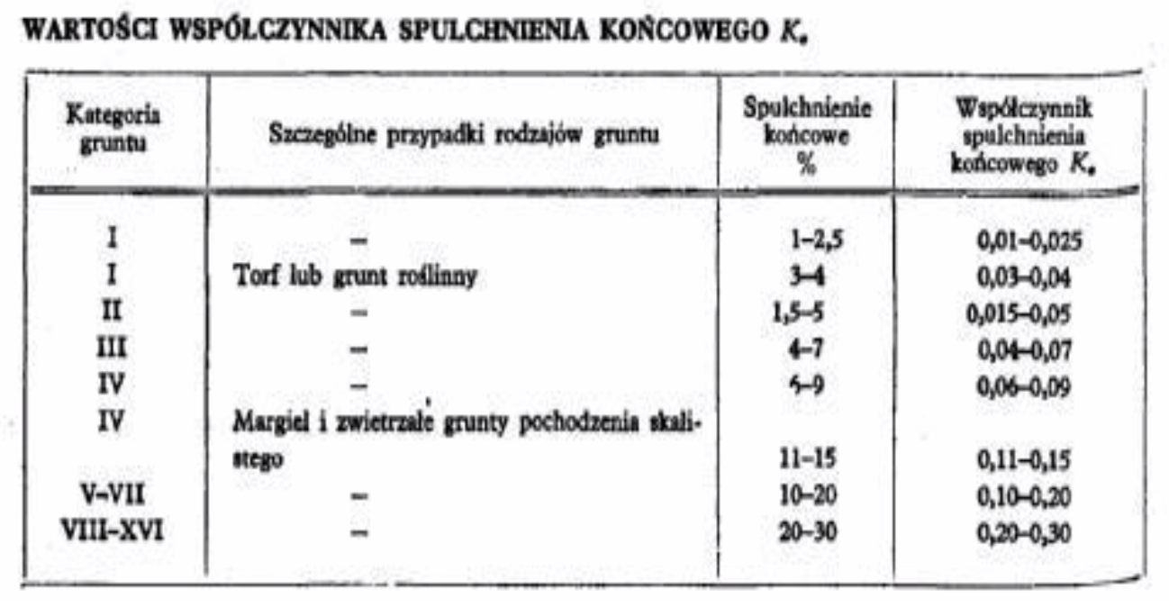
Roboty ziemne
Grunty budowlane – wsp. spulchnienia

Slide 35
Roboty ziemne
Grunty budowlane – cechy charakteryst.
Wilgotność gruntu: jest to wyrażony w procentach stosunek masy wody zawartej w badanej próbce gruntu do masy jej szkieletu gruntowego. Wilgotność próbki w oblicza się
W=(mm-ms)/ms*100%, [%], gdzie: mm- masa próbki wilgotnej, [t],
ms - masa próbki wysuszonej, [t].
Wilgotność gruntów ma duży wpływ na sposób ich odspajania i związaną z tym pracochłonność oraz na efekty zagęszczania; np. grunty gliniaste, które w stanie wilgotnym są łatwiej odspajalne niż w stanie suchym.

Slide 36
Roboty ziemne
Grunty budowlane – cechy charakteryst.
Kąt stoku naturalnego:
Grunty sypkie, jak piasek, żwiry, pospółki przy sypaniu nasypu przyjmują pochylenie skarpy, którego kąt, jaki tworzy ona z poziomem, zwany jest kątem stoku naturalnego
Przy gruntach spoistych (gliny, pyły, iły, lessy) duże znaczenie ma znaczna spójność między cząstkami tych gruntów, której nie mają lub mają w bardzo małym stopniu grunty sypkie.
Jednak wartość spójności zależy przede wszystkim od stanu ich zawilgocenia.
Ściany boczne wykopów w tych gruntach w stanie suchym mogą zachowywać zbocza pionowe, natomiast przy stanie zawilgoconym mogą występować niebezpieczne osuwiska.
Określenie kąta skarpy przy gruntach spoistych wymaga specjalnego opracowania.

Slide 37
Roboty ziemne
Grunty budowlane – klasyfikacja
Najbardziej związana z technologią robót ziemnych jest klasyfikacja gruntów pod względem trudności odspojenia.
Grunty sklasyfikowano na 16 kategorii.
Kategorie I-V odnoszą się do gruntów, które mogą być odspajane różnymi narzędziami oraz maszynami budowlanymi,
pozostałe kategorie VI-XVI obejmują grunty począwszy od kredowych zwartych, poprzez średnio twarde skały, aż do skał bardzo twardych, odspajanych wyłącznie za pomocą mat. wybuchowych.
Dla ułatwienia ustalania kategorii gruntu z punktu widzenia trudności odspojenia sporządzony został tzw. "Wykaz gruntów z podziałem na kategorie w zależności od trudności odspojenia”.
Korzystając z tego wykazu zestawionego alfabetycznie
(104 rodzaje gruntu), można niezwłocznie odnaleźć odpowiadające im kategorie z punktu widzenia trudności odspojenia.

Slide 38
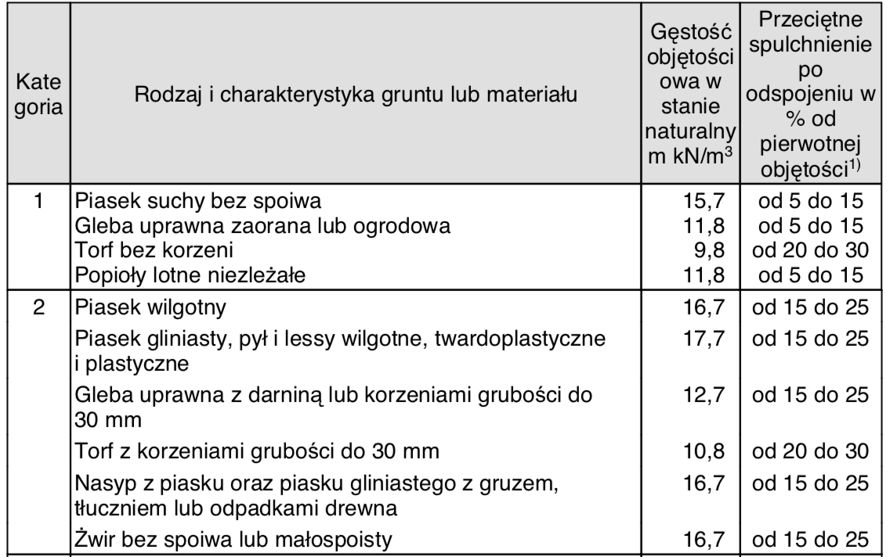
Grunty budowlane – kategorie

Slide 39
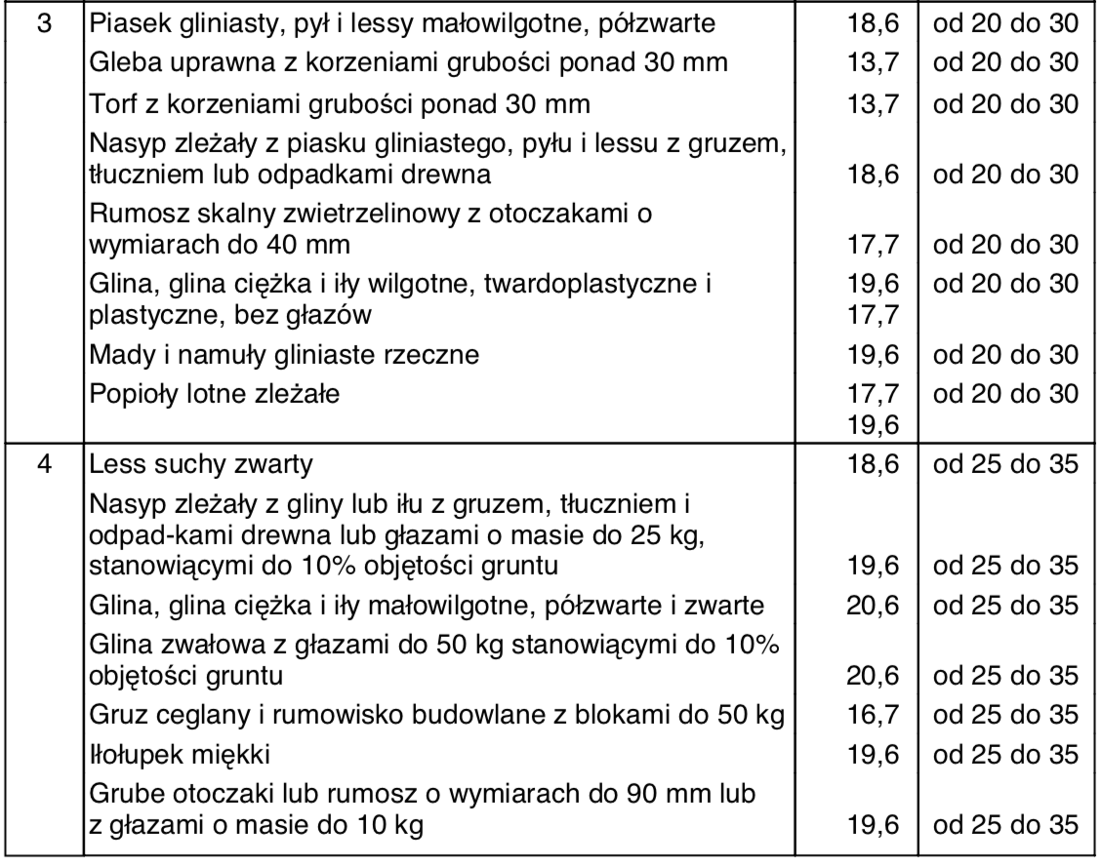
Grunty budowlane – kategorie

Slide 40
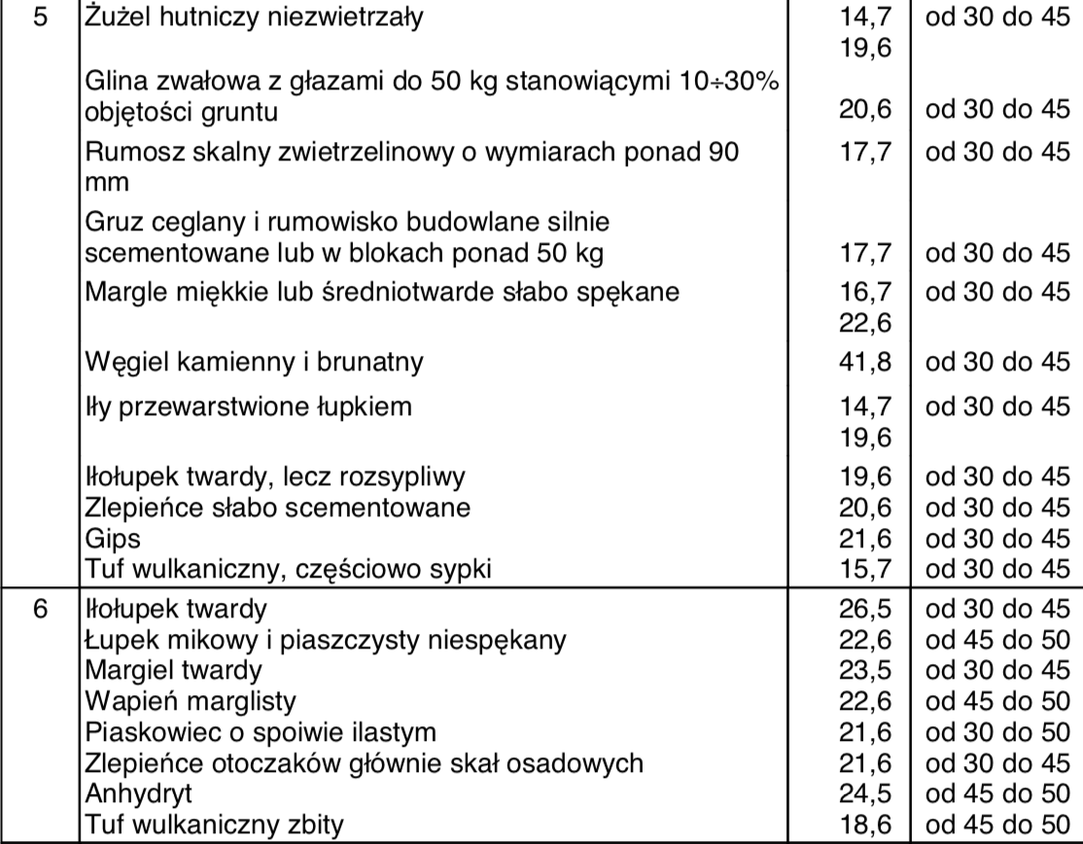
Grunty budowlane – kategorie

Slide 41
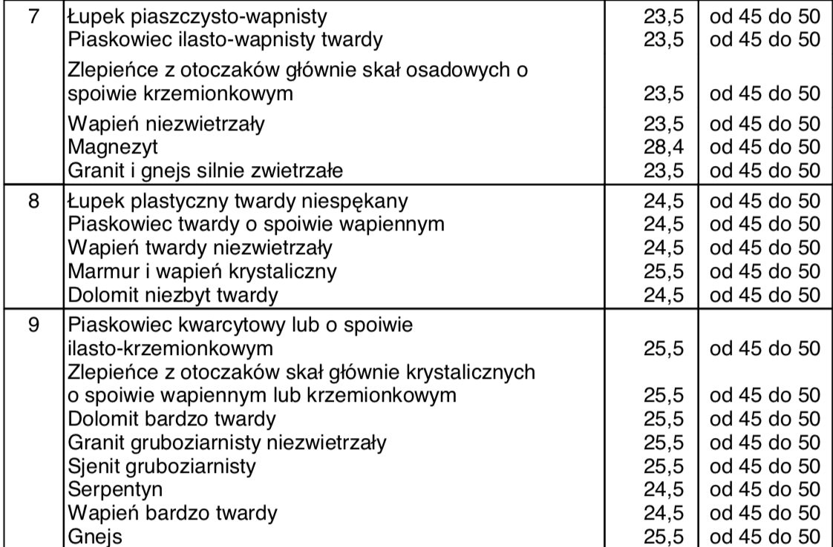
Grunty budowlane – kategorie

Slide 42
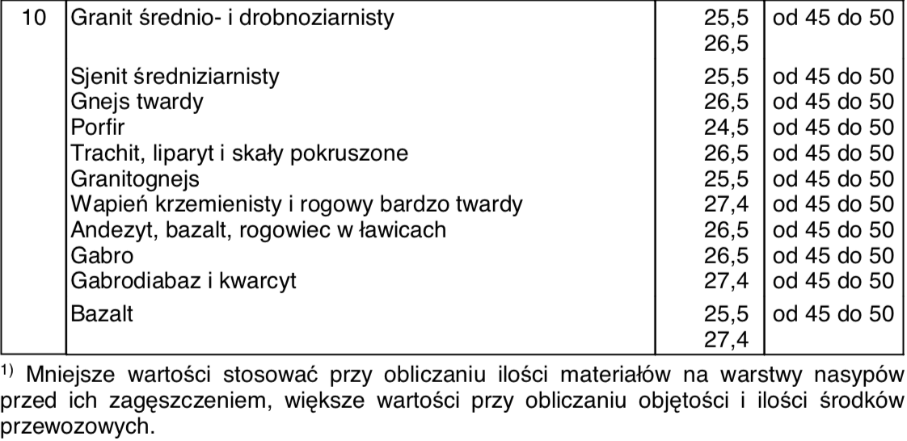
Grunty budowlane – kategorie

Slide 43
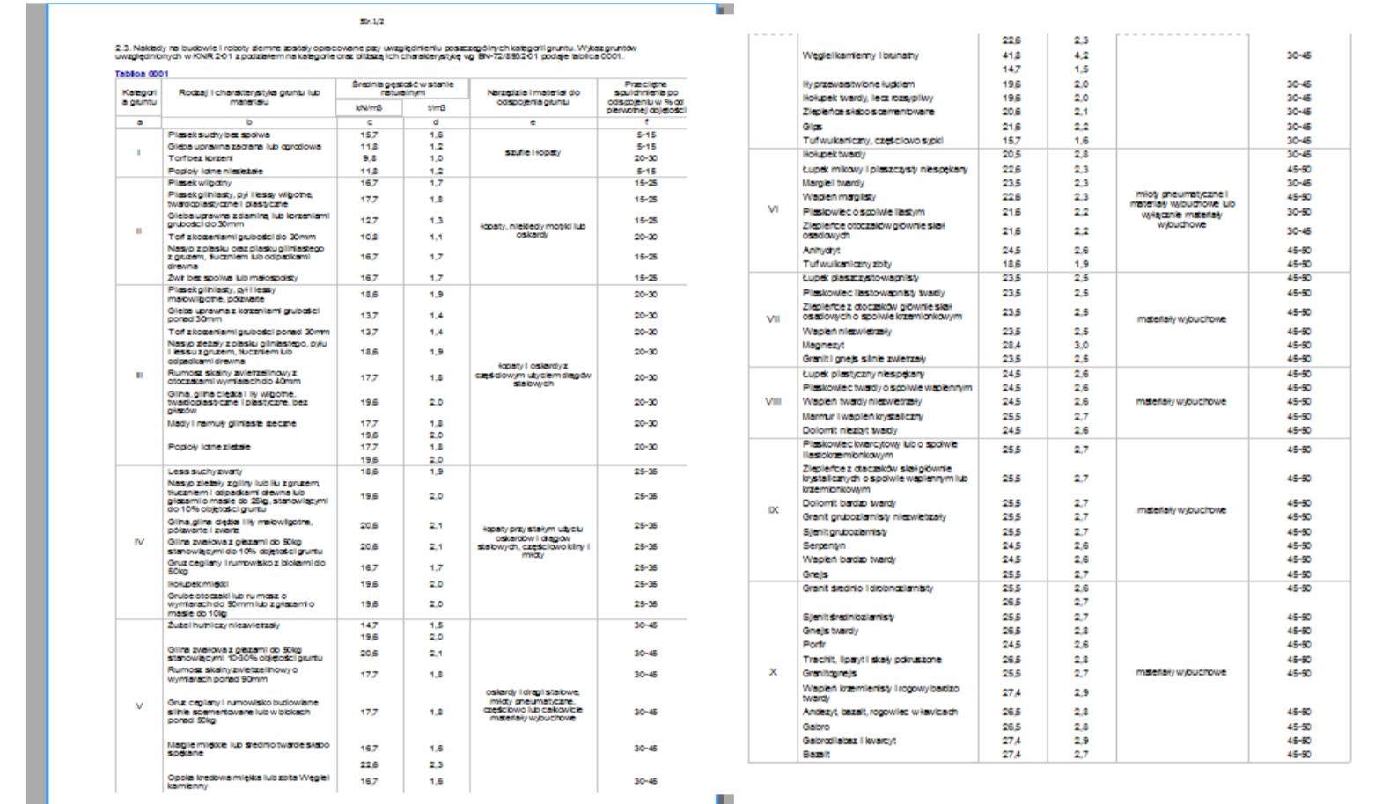
Grunty budowlane – klasyfikacja KNR 2-01

Slide 44
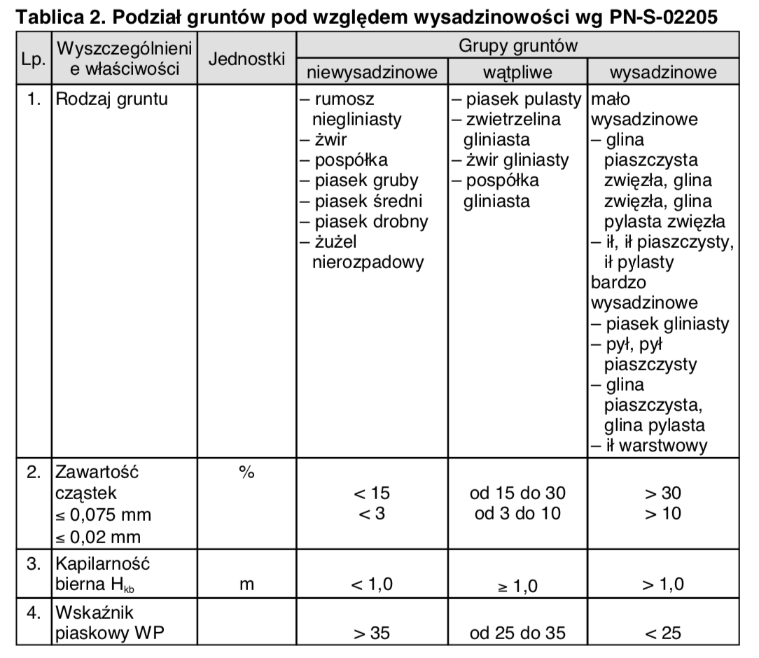
Grunty budowlane – wysadzinowe

Slide 45
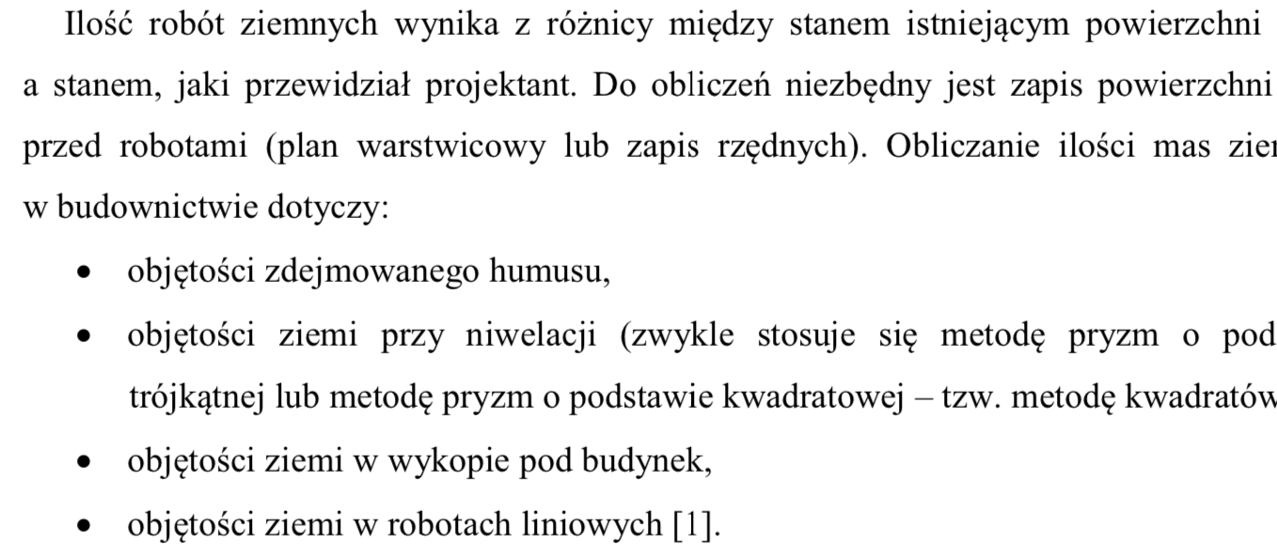
Roboty ziemne - obliczanie objętości

Slide 46
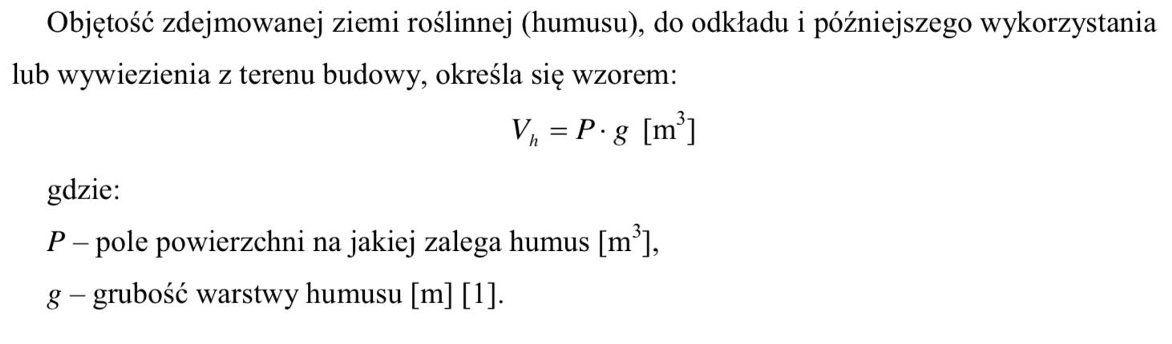
Roboty ziemne - humus

Slide 47
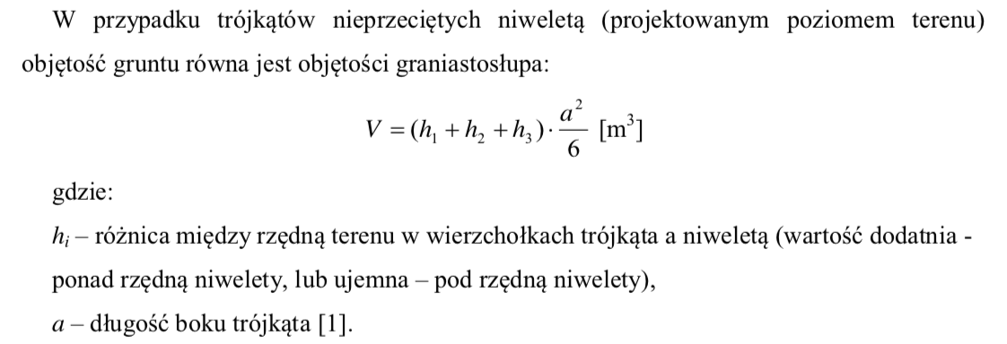
Roboty ziemne – objętości
Metoda pryzm o podstawie trójkątnej

Slide 48
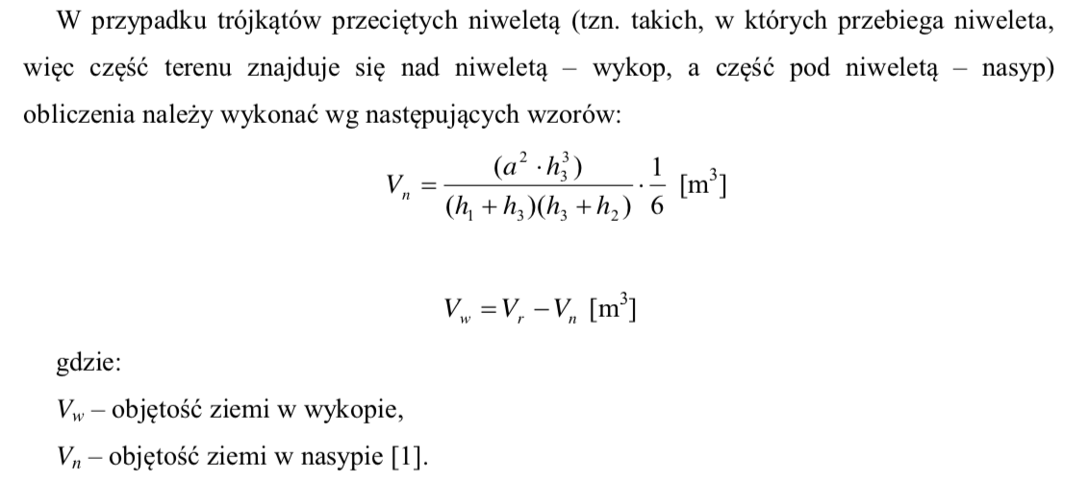
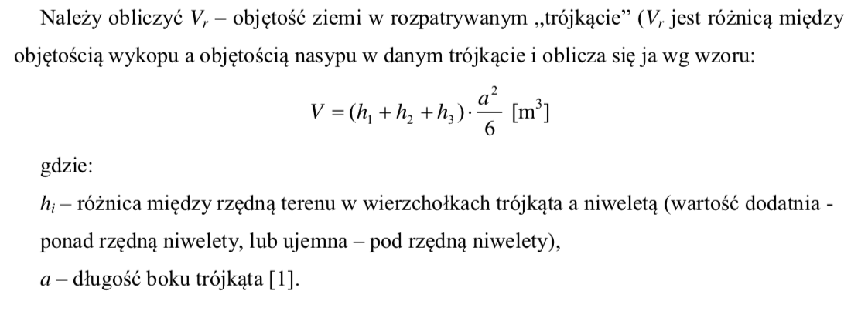
Roboty ziemne – objętości
Metoda pryzm o podstawie trójkątnej

Slide 49
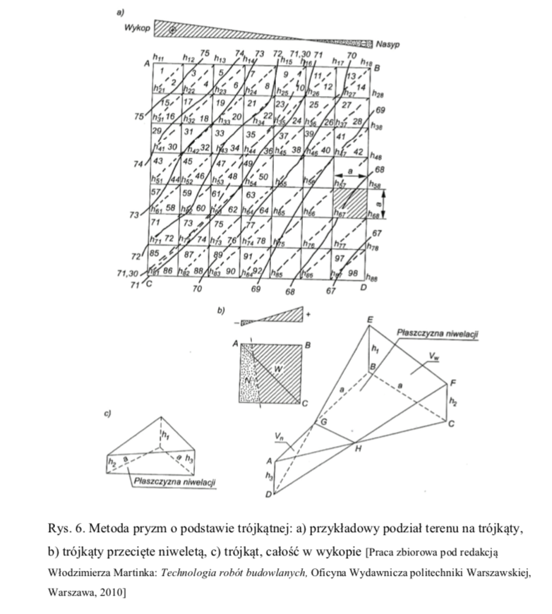
Roboty ziemne – objętości

Slide 50
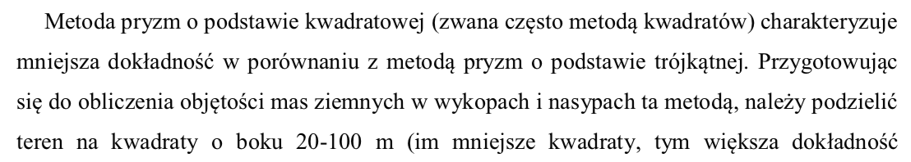

Roboty ziemne – objętości
Metoda pryzm o podstawie kwadratowej

Slide 51
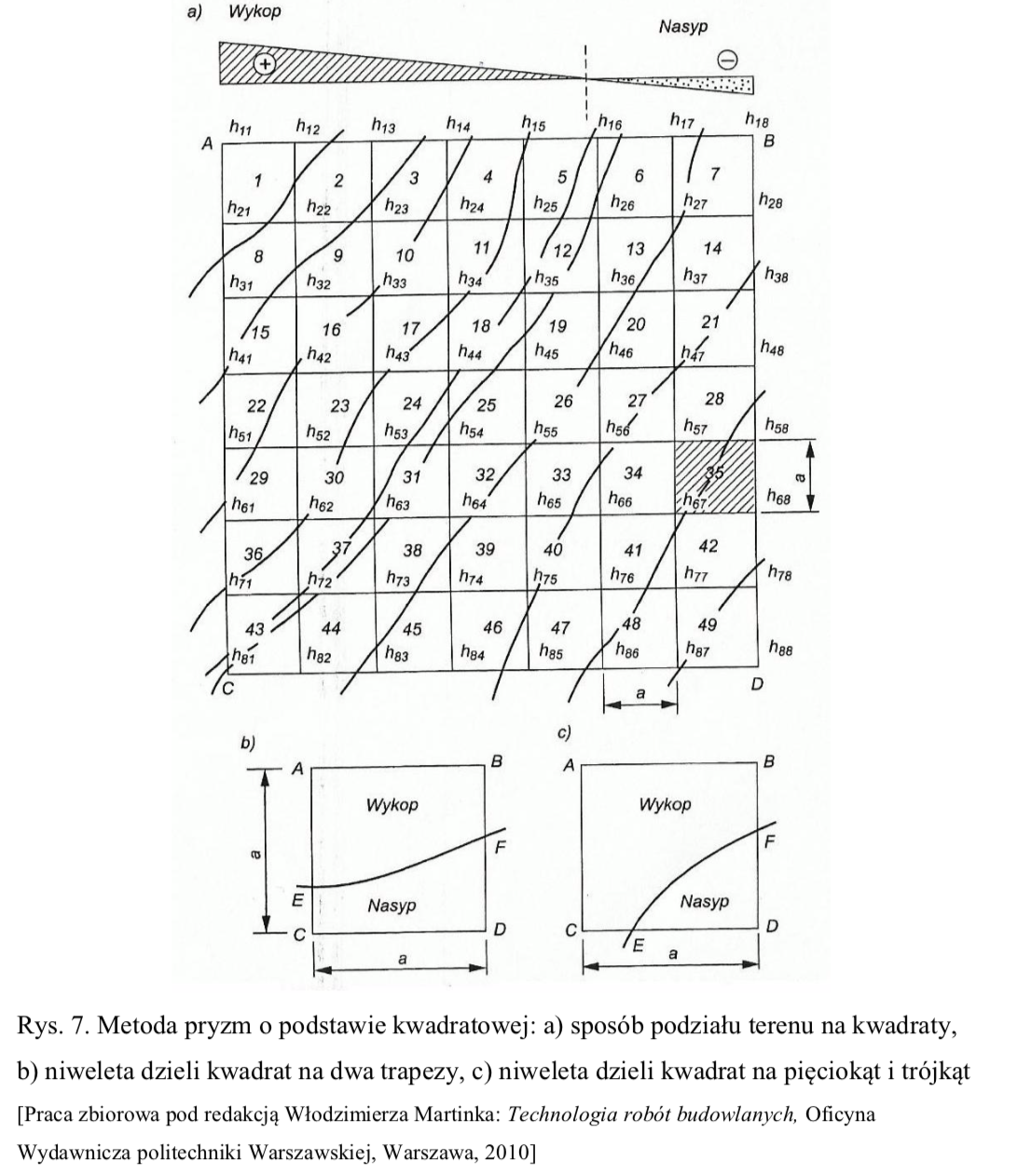
Roboty ziemne – objętości

Slide 52
Roboty ziemne
Grunty budowlane – narzędzia
Narzędzia do ręcznego wykonywania robót ziemnych:
Do ręcznego odspajania gruntu używa się, zależnie od spoistości, łopat, szpadli (rydli), kilofów (oskardów) i motyk.
Do ręcznego odspajania gruntów bardzo spoistych, kamienistych i skalistych lub zamarzniętych stosuje się łomy i kliny wbijane w grunt młotami lub młoty pneumatyczne.
Do załadunku lub przemieszczania gruntów sypkich służą szufle, a gruntów bardziej spoistych-łopaty.
Jeżeli głębokość wykopu jest większa niż zasięg człowieka z łopatą
(do 2 m), to do wydobywania urobku stosuje się pośrednie pomosty przesypowe lub proste żurawiki z napędem ręcznym, spalinowym lub elektrycznym.

Slide 53
Roboty ziemne
Grunty budowlane – maszyny
Spycharka - stosowana do odspajania, przemieszczania i rozścielania gruntów oraz oczyszczania terenu z krzewów i pni.
Spycharki mogą być lekkie na podwoziach zwykłych ciągników rolniczych,
lub ciężkie na podwoziach gąsiennicowych.
Praca spycharki polega na: odspojeniu gruntu przez ścinanie lemieszem, uformowaniu wału z urobku przed lemieszem, przesunięciu na pchanie przed maszyną urobionego gruntu na miejsce odkładania lub kształtowania nasypu, podniesieniu lemiesza i rozścieleniu przesuniętego urobku w postaci warstwy o żądanej grubości oraz powrocie do pozycji wyjściowej.

Slide 54
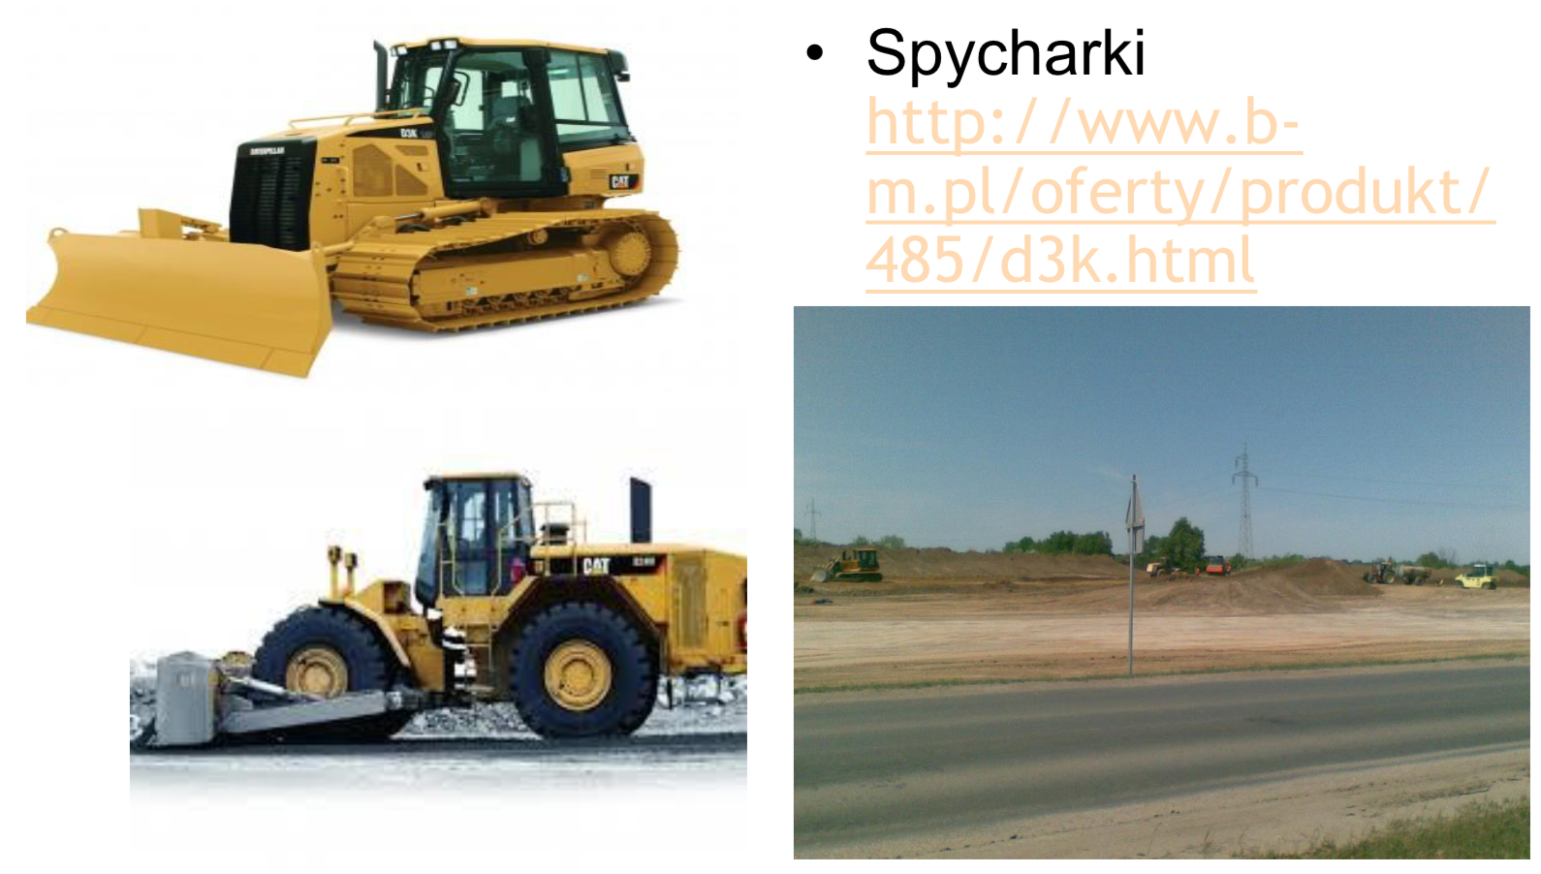
Roboty ziemne

Slide 55
Roboty ziemne
Grunty budowlane – maszyny
Zgarniarka - służą one do odspajania, przemieszczania, rozścielania i wyrównywania urobku.
Praca zgarniarki polega na: skrawaniu gruntu nożem z jednoczesnym napełnianiem szufli urobkiem, podniesieniu szufli, transporcie urobku na miejsce przeznaczenia, rozścielenia urobku opuszczoną szuflą.
Równiarka - jej podstawowym zadaniem jest wyrównywanie terenu, profilowanie nasypów, kształtowanie koryt pod roboty drogowe oraz usuwanie zewnętrznych warstw ziemi roślinnej.
Równiarki podobnie jak zgarniarki, mogą być przyczepne lub samobieżne. Ich części robocze to zrywak i lemiesz.
Zrywak spulchnia grunt, a lemiesz przesuwa go, z tym że lemiesz może przyjmować położenie skośne w stosunku do osi podłużnej maszyny, dzięki czemu odrzuca urobek na bok.

Slide 56
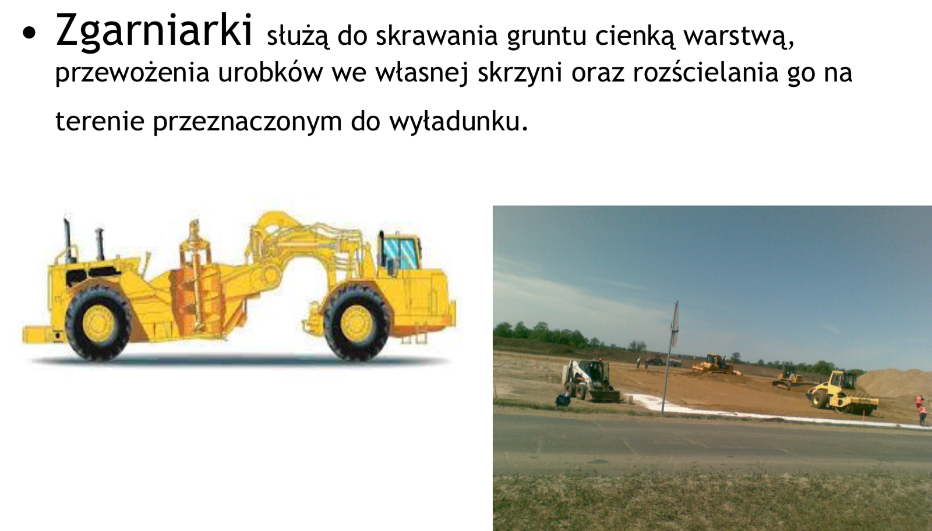
Roboty ziemne
maszyny

Slide 57
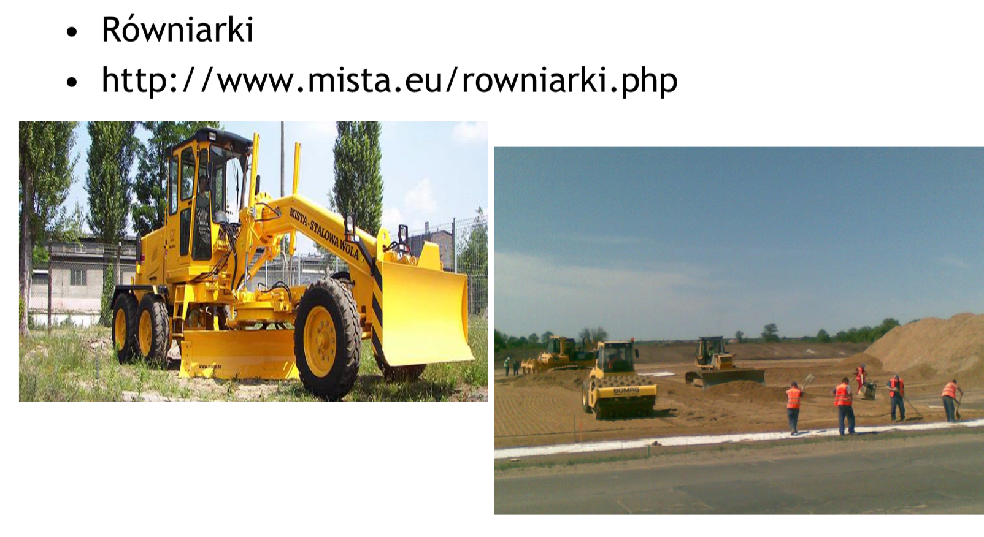
Roboty ziemne
maszyny

Slide 58
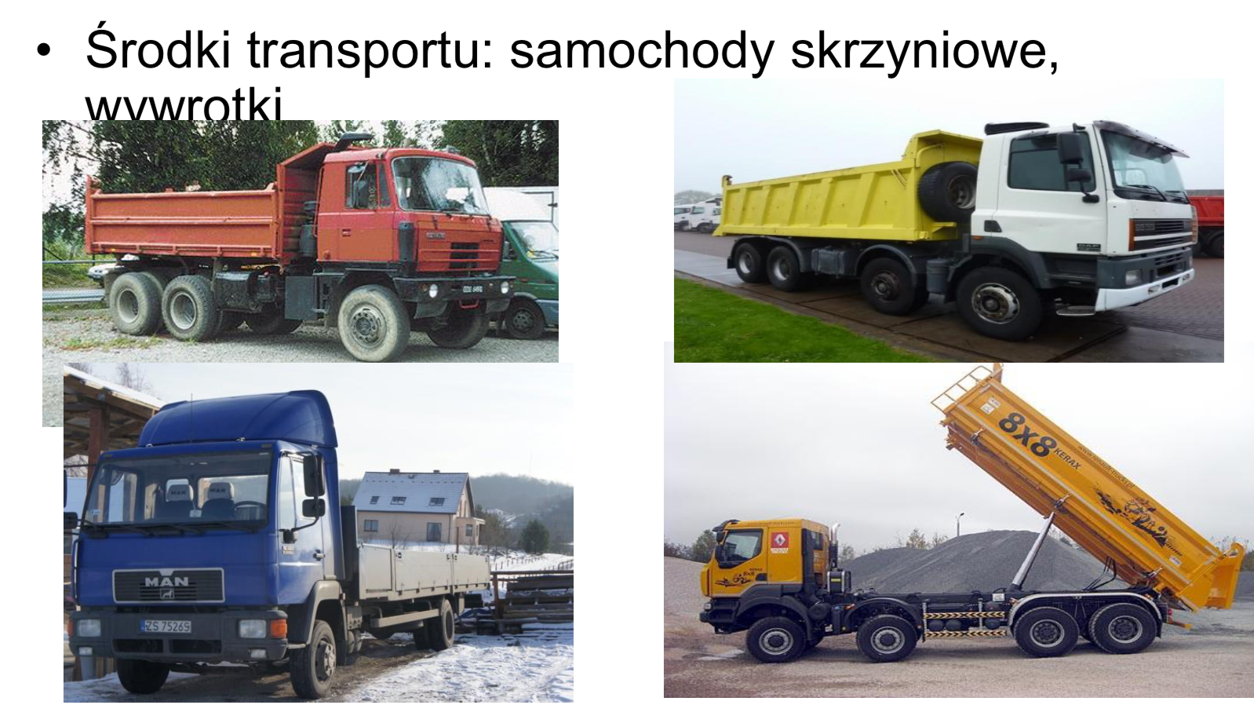
Roboty ziemne
maszyny

Slide 59
Roboty ziemne
Grunty budowlane – maszyny
Koparka - służy do odspajania i wydobywania gruntu i jednocześnie do ładowania go na samochody lub odkładania na miejsce składowania.
Najczęściej spotykanym typem koparki, stosowanej do wykopów w budownictwie jest koparka łyżkowa przedsiębierna, która odspaja grunt przez naruszenie struktury, zębami stalowymi, umieszczonymi na roboczej krawędzi łyżki i jednocześnie ruchem łyżki przed siebie i (lub) do góry napełnia ją urobkiem.
Wyróżniamy inne rodzaje koparek:
- koparki zbierakowe
- koparki chwytakowe
- koparki wieloczerpakowe

Slide 60
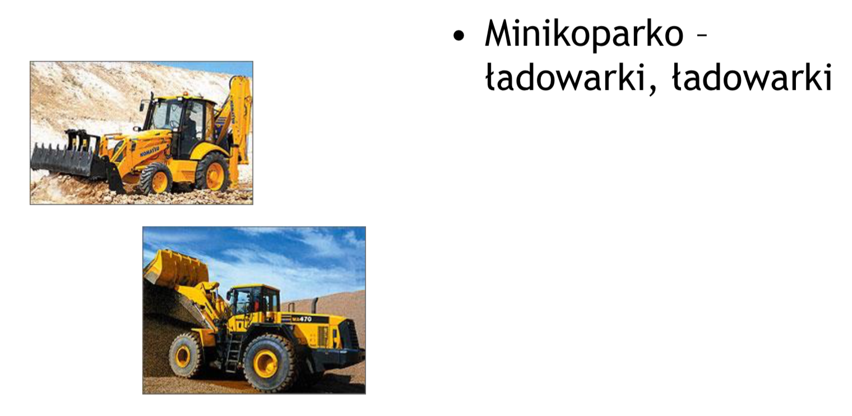
Roboty ziemne
maszyny

Slide 61

Roboty ziemne
maszyny

Slide 62

Roboty ziemne
maszyny

Slide 63

Technologia robót ziemnych

Slide 64

Technologia robót ziemnych

Slide 65

Technologia robót ziemnych – ustalenie geotechnicznych warunków posadowienia

Slide 66

Technologia robót ziemnych – ustalenie geotechnicznych warunków posadowienia

Slide 67

Technologia robót ziemnych – projekt robót ziemnych

Slide 68

Technologia robót ziemnych – projekt robót ziemnych

Slide 69


Technologia robót ziemnych – projekt robót ziemnych

Slide 70
Technologia robót ziemnych
Roboty przygotowawcze
rozbiórka istniejącej zabudowy
usunięcie lub przełożenie wszystkich napowietrznych linii elektroenergetycznych i łącznościowych
wycinanie i karczowanie zieleni (zgodnie z Ustawą POŚ)
zabezpieczenie przed zniszczeniem przez maszyny robocze te elementy zagospodarowania terenu, które są przeznaczone do adaptacji lub wykorzystania w czasie budowy
zdjęcie warstwy ziemi roślinnej (humusu)
obniżanie lustra wody gruntowej, jeżeli z badań geologicznych wynika, że jest położone powyżej dna projektowanego wykopu

Slide 71
Technologia robót ziemnych
Wytyczanie robót ziemnych
Polega na oznaczeniu palikami, słupkami i deskami charakterystycznych punktów przekroju poprzecznego nasypu lub wykopu;
trzeba wyznaczyć i następnie utrwalić: położenie osi geometrycznej szerokości korony i podstawy, wysokości nasypów, głębokości wykopów oraz nachylenie skarp.
Dokładność wymaganą podczas wytyczania robót ziemnych można uzyskać, posługując się tyczkami, ruletkami, węgielnicami, poziomicami i szablonami desek.
W bardziej skomplikowanych obrysach robót lub gdy jest wymagana duża dokładność (np. wykopy pod instalacje) konieczne jest tycznie obrysu za pomocą instrumentów geodezyjnych.

Slide 72
Technologia robót ziemnych
Wykonywanie wykopów
Metoda czołowa:
Stosuje się koparki, które mogą pracować na krawędzi wykopu lub, co korzystniejsze, na jego dnie. Sposób ten polega na kopaniu od razu na przewidzianą głębokość i szerokość wykopu.
Jeżeli szerokość wykopu jest większa niż zasięg łyżki koparki, to maszyna musi się przemieszczać w w wykopie w kierunku poprzecznym lub kilkakrotnie pokonywać długość wykopu, co zmniejsza szybkość i sprawność prowadzenia robót.
Metoda warstwowa:
Wykopy szerokie wykonuje się warstwami, gdy urobek można przemieszczać na stosunkowo niewielką odległość.
Wówczas do kopania tym sposobem używa się spycharek lub zgarniarek, które przejeżdżają przez całą długość lub szerokość wykopu, skrawając grunt warstwą grubości kilkunastu centymetrów i odpychając urobek na miejsce zwałki. Wielokrotne powtarzanie tej operacji pozwala na pogłębienie wykopu do żądanej głębokości.

Slide 73

Technologia robót ziemnych
Wykonywanie wykopów zalecane pochylenia skarp

Slide 74

Technologia robót ziemnych
Wykonywanie wykopów ustalenia pochylenia skarp

Slide 75

Technologia robót ziemnych
Wykonywanie wykopów pochylenia skarp. Winklera

Slide 76

Technologia robót ziemnych

Slide 77

Technologia robót ziemnych - wykopy

Slide 78

Technologia robót ziemnych - wykopy

Slide 79
Technologia robót ziemnych
Umacnianie skarp wykopów
Wykopy stałe, czyli w przyszłości nie do zasypania, muszą mieć skarpy o takim nachyleniu nawet w warunkach niekorzystnych zapewni nie osuwanie się ziemi do wykopu.
Skarpy wykopów tymczasowych, przeznaczonych do zasypania po zakończeniu robót, staramy się ukształtować tak, aby nadać im możliwie najbardziej bezpieczne nachylenie
Umocnienia wykonuje się jako:
deskowanie ażurowe,
deskowanie pełne
lub ścianki szczelne.
W wykopach wąskich i długich, zwanych wykopami wąsko-przestrzennymi, deskowania sąsiednich ścian wykopu rozpiera się między sobą,
natomiast w wykopach szerokoprzestrzennych deskowania podpiera się
lub kotwi w gruncie

Slide 80
Technologia robót ziemnych
Umacnianie skarp wykopów
Wykonanie wykopu rozpieranego polega na kopaniu warstwami grubości równej 2-3 em szerokościom desek.
Po wykopaniu warstwy zakłada się deskowanie poziome (ażurowe lub pełne) oraz nakładki i rozpiera rozporami, po czym wykopuje się grunt na całą wysokość wykonanego wykopu, w poprzednie rozbiera.
W ten sposób kopie się kolejne warstwy gruntu, zabezpiecza ściany wykopu i rozpiera je, aż do uzyskania żądanej głębokości wykopu.
Do wykopów w gruntach nawodnionych stosuje się ścianki szczelne.
Obecnie to to wyłącznie profile stalowe, zwiane grodzicami.
Profile te, dzięki odpowiednio ukształtowanym krawędziom, łączy się ze sobą- wsuwając jeden w drugi-co zapewnia szczelność całej obudowy i jednocześnie umożliwia pionowe wbijanie kolejnych elementów ścianki. Elementy o zaostrzonych końcach wbija się mechanicznie w grunt przed rozpoczęciem robót ziemnych, tak aby odciąć przyszły wykop od napływu wody

Slide 81

Technologia robót ziemnych
Umacnianie skarp wykopów

Slide 82

Technologia robót ziemnych
Umacnianie wykopów – wykopy rozparte

Slide 83

Technologia robót ziemnych
Umacnianie wykopów – wykopy rozparte

Slide 84

Technologia robót ziemnych
Umacnianie wykopów – wykopy rozparte

Slide 85

Technologia robót ziemnych
Umacnianie wykopów – ścianki szczelne

Slide 86
Technologia robót ziemnych
Wykonywanie nasypów
Do wykonywania nasypów najlepiej nadają się rozkruszone i rozdrobnione skały, grunty kamieniste, żwiry, pospółki i piaski
Nasypy wykonuje się warstwami poziomymi lub skośnymi.
Wykonywanie nasypu warstwami poziomymi jest najbardziej prawidłowe, szczególnie jeśli korona nasypu ma być obciążona, np. drogą lub torowiskiem. Sposób ten polega na nanoszeniu gruntu na teren nasypu warstwami poziomymi grubości zależnej od rodzaju sprzętu służącego do nanoszenia.
Nanoszenie przez maszynę kolejnej warstwy powoduje już wstępne zagęszczenie (ciężarem maszyny) poprzednio ułożonej warstwy, co jest warunkiem zapewniającym uzyskanie prawidłowej struktury gruntu w nasypie

Slide 87
Technologia robót ziemnych
Wykonywanie nasypów
Umacnianie skarp nasypów
Po usypaniu nasypu i jego zagęszczeniu pozostają skarpy w stanie surowym; wymagają one wykończenia, tj. wyprofilowania i wykonania nawierzchni zabezpieczającej skarpy przed niszczącym działaniem opadów, wiatru, zadeptywaniem.
Profilowanie, czyli ostateczne dokładne ukształtowanie powierzchni nasypu, wykonuje się przeważnie ręcznie/mechanicznie, nanosząc i rozprowadzając warstw humusu, jeżeli nasyp ma być obsadzony roślinnością, lub czystego piasku pod umocnienia z kamienia lub betonu.
Wybór materiału na umocnienie powierzchni nasypu zależy od nachylenia skarp oraz od tego, jakie czynniki będą na tę powierzchnię oddziaływać. Materiał na umocnienie to np. trawa, darń z łąk, kamienie polne, kamienie ciosane, cegła klinkierowa, płyty betonowe.

Slide 88

Technologia robót ziemnych
Odwadnianie wykopów

Slide 89

Technologia robót ziemnych
Odwadnianie wykopów

Slide 90

Technologia robót ziemnych
Odwadnianie wykopów

Slide 91
Technologia robót ziemnych
Odwadnianie wykopów
Najprostszym sposobem odwodnienia terenu, na którym prowadzi się roboty ziemne, jest wykonanie rowów terenowych, zapewniających grawitacyjne odprowadzenie wód deszczowych poza rejon objęty robotami.
Należy zapobiegać zdzieraniu wody odpadowej na dnie wykopu.
Można temu zapobiec, jeśli na dnie wykopu zostanie wykonana sieć rowków o niewielkim spadku w kierunku narożnika wykopu, a powierzchnia dna wykopu-ukształtowana z lekkim pochyleniem w kierunku rowków.
W narożniku wykopu gdzie następuje odprowadzenie przez rowki wód z dna wykopu, należy wykonać studzienkę zbiorczą, z której, zależnie od intensywności opadów, wybiera się wiadrami lub wypompowuje mechanicznie zbierającą się wodę.

Slide 92

Technologia robót ziemnych
Odwadnianie wykopów

Slide 93

Technologia robót ziemnych
Odwadnianie wykopów

Slide 94

Technologia robót ziemnych
Odwadnianie wykopów

Slide 95

Technologia robót ziemnych
Odwadnianie wykopów

Slide 96

Technologia robót ziemnych
Odwadnianie wykopów

Slide 97

Technologia robót ziemnych
Odwadnianie wykopów

Slide 98

Technologia robót ziemnych
Odwadnianie wykopów - drenaże

Slide 99
Technologia robót ziemnych
Odwadnianie wykopów
Można - poza obrysem budowanego obiektu od strony, z której napływa woda lub też dookoła całej jego podziemnej części - wykonać drenaż.
Jest to sieć rurek ceramicznych, ułożonych w rowkach wypełnionych żwirem i pospółką, odprowadzających grawitacyjnie wodę gruntową poza teren robót.
Konieczność zapewnienia odbioru wody odpompowywanej z wykopu, studni depresyjnych lub napływającej z drenażu.
Najprościej jest doprowadzić tę wodę do istniejącej w pobliżu sieci kanalizacji deszczowej lub do rowów melioracyjnych albo innych powierzchniowych cieków wodnych

Slide 100

Technologia robót ziemnych
Odwadnianie wykopów wgłębne

Slide 101

Technologia robót ziemnych
Odwadnianie wykopów wgłębne

Slide 102

Technologia robót ziemnych
Odwadnianie wykopów wgłębne

Slide 103

Technologia robót ziemnych
Odwadnianie wykopów ujęcie wód

Slide 104

Technologia robót ziemnych
Odwadnianie wykopów ujęcie wód -

Slide 105

Technologia robót ziemnych
Odwadnianie wykopów ujęcie wód -

Slide 106

Technologia robót ziemnych
Odwadnianie wykopów igłofiltry

Slide 107

Wykopy – zakres badań

Slide 108

Wykopy zasypki – badanie wskaźnika zagęszczenia

Slide 109

Roboty ziemne BHP

Slide 110

Roboty ziemne BHP

Slide 111

Roboty ziemne BHP

Slide 112

Roboty ziemne w okresie zimowym

Slide 113

Roboty ziemne w okresie zimowym

Slide 114

Roboty ziemne w okresie zimowym

Slide 115

Roboty ziemne w okresie zimowym

Slide 116

Roboty ziemne BHP

Slide 117

Roboty ziemne BHP

Slide 118

Roboty ziemne BHP

Slide 119

Roboty ziemne BHP

Slide 120

Roboty ziemne BHP

Slide 121

Geosyntetyki

Slide 122

Geosyntetyki

Slide 123

Ułożenie rur pod jezdnią

Slide 124

Ułożenie rur , zasypki

Slide 125


Zabezpieczenie wykopów

Slide 126

Wykopy pod kanalizacje

Slide 127

Wykopy pod kanalizacje

Slide 128

Wykopy pod kanalizacje

